Slide 1
БЮДЖЕТ ДЛЯ ГРАЖДАН
на основании проекта решения
Совета депутатов городского округа Лобня
«Об исполнении бюджета городского
округа Лобня за 2023 год»

Slide 2
Содержание
1. Основные понятия и определения | 3
2. Основные направления бюджетной, налоговой и долговой политики | 5
3. Долговая политика | 6
4. Выполнение основных показателей социально-экономического развития городского округа Лобня | 7
5. Выполнение основных характеристик бюджета городского округа Лобня за 2023 год | 8
6. Основные характеристики бюджета городского округа Лобня за 2023 год | 9
7. Основные параметры исполнения бюджета городского округа Лобня за 2021-2023 гг. | 10
8. Информация об объеме и структуре налоговых и неналоговых доходов, а также межбюджетных трансфертов городского округа Лобня за 2023 год | 11
9. Динамика исполнения бюджета городского округа Лобня за 2021-2023 г по доходам | 35
10. Динамика и структура налоговых и неналоговых доходов бюджета городского округа Лобня за 2021-2023 годы | 36
11. Динамика и структура безвозмездных поступлений бюджета городского округа Лобня за 2021-2023 годы | 39
12. Муниципальный долг | 40
13. Ставки по местным налогам | 42
14. Оценка потерь бюджета городского округа Лобня от предоставленных налоговых льгот в 2023 г | 43
15. Доходы на душу населения по муниципальным образованиям Московской области в 2023 г | 44
16. Расходы бюджета | 45
17. Исполнение бюджета по муниципальным программам | 52
18. Информация о расходах бюджета по муниципальным программам, с указанием достигнутых показателей | 66
19. Общественно-значимые объекты, реализуемые в городском округе Лобня в 2023 году | 89
20. Расходы бюджета с учетом интересов целевых групп пользователей, на которые направлены мероприятия муниципальных программ за 2023 год | 90
21. Контактная информация | 91

Slide 3
Основные понятия и определения
*Бюджет (со старонормандского buogette - сумка, кошелек) - это финансовый план доходов и расходов, в котором указываются источники и объемы ожидаемых поступлений денежных средств в государственную казну и предназначенный для реализации основных потребностей населения, а также обеспечения задач и функций государства и местного самоуправления на определенный период.
*Бюджетный процесс - это деятельность органов государственной власти, органов местного самоуправления и иных участников бюджетного процесса по составлению и рассмотрению проектов бюджетов, утверждению и исполнению бюджетов, контролю за их исполнением, осуществлению бюджетного учета, рассмотрению и утверждению бюджетной отчетности и внешних проверок.
*Бюджетная система - совокупность бюджетов всех уровней и бюджетов государственных внебюджетных фондов, основанная на экономических отношениях, государственном устройстве и регулируемая законодательством Российской Федерации

Slide 4
*Доходы бюджета - объем денежных средств, который поступает казну государства на безвозмездной и безвозвратной основе (например, налоги юридических и физических лиц, административные платежи и сборы, безвозмездно поступление и другие).
*Расходы бюджета - денежные средства направляемые на финансовое обеспечение функций государства и удовлетворение общественных потребностей в сфере образования, здравоохранения, жилищно-коммунального хозяйства, физкультуры и спорта, культуры и других.
*Межбюджетные трансферты - денежные средства перечисляемые из одного бюджета другому бюджету бюджетной системы России.
*Государственный или муниципальный долг - финансовые обязательства возникающие в связи с привлечением кредитов в кредитных организациях, получением бюджетных кредитов и представлением государственных или муниципальных гарантий, а также по выпущенным ценным бумагам. *Дефицит бюджета- превышение расходов бюджета над его доходами. *Профицит бюджета – превышение доходов бюджета над его расходами.

Slide 5
Основные направления бюджетной, налоговой и долговой политики городского округа Лобня в 2023 году
Бюджетная и налоговая политика
* обеспечение сбалансированности и устойчивости бюджета города
* безусловное исполнение принятых социальных обязательств
* реализация указов Президента России
* повышение эффективности бюджетных расходов
* повышение доступности и качества государственных и муниципальных услуг
* совершенствование программно-целевого принципа планирования бюджета
* обеспечение открытости и прозрачности бюджетного процесса.

Slide 6
Долговая политика
Долговая политика в 2023 году строилась на принципах безусловного исполнения и обслуживания долговых обязательств в полном объеме и в установленные сроки.
Целями долговой политики города являются поддержание объема муниципального долга городского округа Лобня на оптимальном уровне (не более 50% от объема налоговых и неналоговых доходов бюджета городского округа), минимизация стоимости его обслуживания.

Slide 7
Выполнение основных показателей социально-экономического развития городского округа Лобня за 2023 год
Наименование показателей | Единица измерения | Плановые значения на 2023 год | Ожидаемые итоги в 2023 году | Процент выполнения | Плановые значения на 2024 год
Численность постоянного населения на конец года | человек | 81 504 | 81 143 | 99,6 | 81 215
Объем отгруженных товаров собственного производства, выполненных работ и услуг собственными силами по промышленным видам деятельности | млн. рублей | 84 868,6 | 94 267,5 | 111,1 | 98 447,6
Инвестиции в основной капитал за счет всех источников финансирования | млн. рублей | 6 430,0 | 10 298,2 | 160,2 | 6 905,0
Количество созданных рабочих мест | единица | 1 265 | 1 700 | 134,4 | 1 020

Slide 8
Информация о выполнении основных характеристик
бюджета городского округа Лобня за 2023 год
тыс. рублей
Наименование показателя | Уточненный план | Факт за отчетный финансовый год | Процент выполнения плана
Общий объем доходов | 6 142 646,29726 | 6 495 422,02232 | 105,7
Налоговые и неналоговые доходы | 2 314 896,50000 | 2 402 246,62979 | 103,8
Безвозмездные поступления | 3 827 749,79726 | 4 093 175,39253 | 106,9
Общий объем расходов (роспись) | 6 653 736,13613 | 6 457 840,92702 | 97,0
Дефицит бюджета (-)/профицит бюджета (+) | -173 103,46087 | + 37 581,09530 | -
Муниципальный долг | 535 394,08000 | 443 500,00000 | 82,8

Slide 9
Основные характеристики бюджета городского округа Лобня за 2023 год
тыс. рублей

Slide 10
Основные параметры исполнения бюджета городского округа Лобня за 2021-2023 годы
тыс. рублей
Наименование показателя | 2021 год | 2022 год | 2023 год
Доходы бюджета, всего | 3 363 754,1 | 6 225 773,1 | 6 495 422,02232
Темп роста (в % к предыдущему году) | 113,4 | 185,1 | 104,3
Налоговые и неналоговые доходы | 1 497 882,0 | 1 762 749,9 | 2 402 246,62979
Безвозмездные поступления | 1 865 872,1 | 4 463 023,2 | 4 093 175,39253
Расходы бюджета, всего | 3 410 694,1 | 6 254 598,6 | 6 457 840,92702
Темп роста (в % к предыдущему году) | 112,0 | 183,4 | 103,2
Дефицит бюджета (-)/профицит бюджета (+) | -46 940,0 | -28 825,5 | 37 581,09530
Источник внутреннего финансирования дефицита бюджета, всего | 46 940,0 | 28 825,5 | -37 581,09530
в том числе:
Привлечение кредитов | 46 940,0 | 28 825,5 | 0,00000
Муниципальный долг | 387 897,1 | 418 547,5 | 443 500,00000

Slide 11
Информация об объеме и структуре налоговых и неналоговых доходов, а также межбюджетных трансфертов городского округа Лобня за 2023 год
Код бюджетной классификации Российской Федерации | Наименование доходов | Уточненный план на 2023 год, тыс. рублей | Исполнено за 2023 год, тыс. рублей | Процент исполнения
000 1 00 00000 00 0000 000 | НАЛОГОВЫЕ И НЕНАЛОГОВЫЕ ДОХОДЫ | 2 314 896,50000 | 2 402 246,62979 | 103,8
000 1 01 00000 00 0000 000 | Налоги на прибыль, доходы | 1 291 432,00000 | 1 361 814,48245 | 105,5
000 1 01 02000 01 0000 110 | Налог на доходы физических лиц | 1 291 432,00000 | 1 361 814,48245 | 105,5
000 1 01 02010 01 0000 110 | Налог на доходы физических лиц с доходов, источником которых является налоговый агент, за исключением доходов, в отношении которых исчисление и уплата налога осуществляются в соответствии со статьями 227, 227.1 и 228 Налогового кодекса Российской Федерации | 1 191 932,00000 | 1 254 249,53765 | 105,2
000 1 01 02020 01 0000 110 | Налог на доходы физических лиц с доходов, полученных от осуществления деятельности физическими лицами, зарегистрированными в качестве индивидуальных предпринимателей, нотариусов, занимающихся частной практикой, адвокатов, учредивших адвокатские кабинеты, и других лиц, занимающихся частной практикой в соответствии со статьей 227 Налогового кодекса Российской Федерации | 2 500,00000 | 1 999,93859 | 80,0
000 1 01 02030 01 0000 110 | Налог на доходы физических лиц с доходов, полученных физическими лицами в соответствии со статьей 228 Налогового кодекса Российской Федерации | 22 000,00000 | 18 186,85855 | 82,7
000 1 01 02040 01 0000 110 | Налог на доходы физических лиц в виде фиксированных авансовых платежей с доходов, полученных физическими лицами, являющимися иностранными гражданами, осуществляющими трудовую деятельность по найму на основании патента в соответствии со статьей 227.1 Налогового кодекса Российской Федерации | 6 160,00000 | 4 955,13710 | 80,4
000 1 01 02080 01 0000 110 | Налог на доходы физических лиц в части суммы налога, превышающей 650 000 рублей, относящейся к части налоговой базы, превышающей 5 000 000 рублей (за исключением налога на доходы физических лиц с сумм прибыли контролируемой иностранной компании, в том числе фиксированной прибыли контролируемой иностранной компании) | 18 840,00000 | 36 637,84747 | 194,5
000 1 01 02130 01 0000 110 | Налог на доходы физических лиц в отношении доходов от долевого участия в организации, полученных в виде дивидендов (в части суммы налога, не превышающей 650 000 рублей) | 17 000,00000 | 16 234,72653 | 95,5

Slide 12
Информация об объеме и структуре налоговых и неналоговых доходов, а также межбюджетных трансфертов городского округа Лобня за 2023 год
Код бюджетной классификации Российской Федерации | Наименование доходов | Уточненный план на 2023 год, тыс. рублей | Исполнено за 2023 год, тыс. рублей | Процент исполнения
000 1 01 02140 01 0000 110 | Налог на доходы физических лиц в отношении доходов от долевого участия в организации, полученных в виде дивидендов (в части суммы налога, превышающей 650 000 рублей) | 33 000,00000 | 29 550,43656 | 89,6
000 1 03 00000 00 0000 000 | Налоги на товары (работы, услуги), реализуемые на территории Российской Федерации | 10 494,00000 | 10 762,08595 | 102,6
000 1 03 02000 01 0000 110 | Акцизы по подакцизным товарам (продукции), производимым на территории Российской Федерации | 10 494,00000 | 10 762,08595 | 102,6
000 1 03 02230 01 0000 110 | Доходы от уплаты акцизов на дизельное топливо, подлежащие распределению между бюджетами субъектов Российской Федерации и местными бюджетами с учетом установленных дифференцированных нормативов отчислений в местные бюджеты | 5 400,00000 | 5 576,42339 | 103,3
000 1 03 02240 01 0000 110 | Доходы от уплаты акцизов на моторные масла для дизельных и (или) карбюраторных (инжекторных) двигателей, подлежащие распределению между бюджетами субъектов Российской Федерации и местными бюджетами с учетом установленных дифференцированных нормативов отчислений в местные бюджеты | 29,00000 | 29,12512 | 100,4
000 1 03 02250 01 0000 110 | Доходы от уплаты акцизов на автомобильный бензин, подлежащие распределению между бюджетами субъектов Российской Федерации и местными бюджетами с учетом установленных дифференцированных нормативов отчислений в местные бюджеты | 5 700,00000 | 5 763,66868 | 101,1
000 1 03 02260 01 0000 110 | Доходы от уплаты акцизов на прямогонный бензин, подлежащие распределению между бюджетами субъектов Российской Федерации и местными бюджетами с учетом установленных дифференцированных нормативов отчислений в местные бюджеты | -635,00000 | -607,13124 | 95,6

Slide 13
Информация об объеме и структуре налоговых и неналоговых доходов, а также межбюджетных трансфертов городского округа Лобня за 2023 год
Код бюджетной классификации Российской Федерации | Наименование доходов | Уточненный план на 2023 год, тыс. рублей | Исполнено за 2023 год, тыс. рублей | Процент исполнения
000 1 05 00000 00 0000 000 | Налоги на совокупный доход | 344 075,40000 | 345 250,61368 | 100,3
000 1 05 01000 00 0000 110 | Налог, взимаемый в связи с применением упрощенной системы налогообложения | 334 000,00000 | 335 779,53863 | 100,5
000 1 05 01010 01 0000 110 | Налог, взимаемый с налогоплательщиков, выбравших в качестве объекта налогообложения доходы | 277 000,00000 | 279 172,46007 | 100,8
000 1 05 01011 01 0000 110 | Налог, взимаемый с налогоплательщиков, выбравших в качестве объекта налогообложения доходы | 277 000,00000 | 279 172,54291 | 100,8
000 1 05 01020 01 0000 110 | Налог, взимаемый с налогоплательщиков, выбравших в качестве объекта налогообложения доходы, уменьшенные на величину расходов | 57 000,00000 | 56 607,07856 | 99,3
000 1 05 01021 01 0000 110 | Налог, взимаемый с налогоплательщиков, выбравших в качестве объекта налогообложения доходы, уменьшенные на величину расходов (в том числе минимальный налог, зачисляемый в бюджеты субъектов Российской Федерации) | 57 000,00000 | 56 607,07856 | 99,3
000 1 05 02000 02 0000 110 | Единый налог на вмененный доход для отдельных видов деятельности | -1 246,00000 | -1 160,02124 | 93,1
000 1 05 02010 02 0000 110 | Единый налог на вмененный доход для отдельных видов деятельности | -1 247,80000 | -1 161,83342 | 93,1
000 1 05 02020 02 0000 110 | Единый налог на вмененный доход для отдельных видов деятельности) за налоговые периоды, истекшие до 1 января 2011 года) | 1,80000 | 1,81218 | 100,7

Slide 14
Информация об объеме и структуре налоговых и неналоговых доходов, а также межбюджетных трансфертов городского округа Лобня за 2023 год
Код бюджетной классификации Российской Федерации | Наименование доходов | Уточненный план на 2023год, тыс. рублей | Исполнено за 2023 год, тыс. рублей | Процент исполнения
000 1 05 03000 01 0000 110 | Единый сельскохозяйственный налог | 21,40000 | 21,42700 | 100,1
000 1 05 03010 01 0000 110 | Единый сельскохозяйственный налог | 21,40000 | 21,42700 | 100,1
000 1 05 04000 02 0000 110 | Налог, взимаемый в связи с применением патентной системы налогообложения | 10 000,00000 | 9 230,32995 | 92,3
000 1 05 04010 02 0000 110 | Налог, взимаемый в связи с применением патентной системы налогообложения, зачисляемый в бюджеты городских округов | 10 000,00000 | 9 230,32995 | 92,3
000 105 07000 00 0000 110 | Налог, взимаемый в связи с применением специального налогового режима "Автоматизированная упрощенная система налогообложения" | 1 300,00000 | 1 379,33934 | 106,1
000 105 07000 01 0000 110 | Налог, взимаемый в связи с применением специального налогового режима "Автоматизированная упрощенная система налогообложения" | 1 300,00000 | 1 379,33934 | 106,1
000 1 06 00000 00 0000 000 | Налоги на имущество | 271 088,00000 | 271 646,02561 | 100,2
000 1 06 01000 00 0000 110 | Налог на имущество физических лиц | 86 000,00000 | 87 381,56777 | 101,6
000 1 06 01020 04 0000 110 | Налог на имущество физических лиц, взимаемый по ставкам, применяемым к объектам налогообложения, расположенным в границах городских округов | 86 000,00000 | 87 381,56777 | 101,6
000 1 06 06000 00 0000 110 | Земельный налог | 185 088,00000 | 184 264,45784 | 99,6
000 1 06 06030 00 0000 110 | Земельный налог с организаций | 132 088,00000 | 131 781,98509 | 99,8
000 1 06 06032 04 0000 110 | Земельный налог с организаций, обладающих земельным участком, расположенным в границах городских округов | 132 088,00000 | 131 781,98509 | 99,8
000 1 06 06040 00 0000 110 | Земельный налог с физических лиц | 53 000,00000 | 52 482,47275 | 99,0
000 1 06 06042 04 0000 110 | Земельный налог с физических лиц, обладающих земельным участком, расположенным в границах городских округов | 53 000,00000 | 52 482,47275 | 99,0

Slide 15
Информация об объеме и структуре налоговых и неналоговых доходов, а также межбюджетных трансфертов городского округа Лобня за 2023 год
Код бюджетной классификации Российской Федерации | Наименование доходов | Уточненный план на 2023 год, тыс. рублей | Исполнено за 2023 год, тыс. рублей | Процент исполнения
000 1 08 00000 00 0000 000 | Государственная пошлина | 13 010,00000 | 13 150,64684 | 101,1
000 1 08 03000 01 0000 110 | Государственная пошлина по делам, рассматриваемым в судах общей юрисдикции, мировыми судьями | 13 000,00000 | 13 140,64684 | 101,1
000 1 08 03010 01 0000 110 | Государственная пошлина по делам, рассматриваемым в судах общей юрисдикции, мировыми судьями (за исключением Верховного Суда Российской Федерации) | 13 000,00000 | 13 140,64684 | 101,1
000 1 08 07000 01 0000 110 | Государственная пошлина за государственную регистрацию, а также за совершение прочих юридически значимых действий | 10,00000 | 10,00000 | 100,0
000 1 08 07150 01 0000 110 | Государственная пошлина за выдачу разрешения на установку рекламной конструкции | 10,00000 | 10,00000 | 100,0
000 1 09 00000 00 0000 000 | Задолженность и перерасчеты по отмененным налогам, сборам и иным обязательным платежам | - | -0,90166 | -
000 1 09 01000 00 0000 000 | Налог на прибыль организаций, зачислявшийся до 1 января 2005 года в местные бюджеты | - | 0,03500 | -
000 1 09 01020 04 0000 000 | Налог на прибыль организаций, зачислявшийся до 1 января 2005 года в местные бюджеты, мобилизуемый на территории городских округов | - | 0,03500 | -
000 1 09 07000 00 0000 110 | Прочие налоги и сборы (по отмененным местным налогам и сборам) | - | -0,93666 | -
000 1 09 07030 00 0000 110 | Целевые сборы с граждан и предприятий, учреждений, организаций на содержание милиции, на благоустройство территорий, на нужды образования и другие цели | - | -0,93666 | -
000 1 09 07032 01 0000 110 | Целевые сборы с граждан и предприятий, учреждений, организаций на содержание милиции, на благоустройство территорий, на нужды образования и другие цели, мобилизуемые на территориях городских округов | - | -0,93666 | -

Slide 16
Информация об объеме и структуре налоговых и неналоговых доходов, а также межбюджетных трансфертов городского округа Лобня за 2023 год
Код бюджетной классификации Российской Федерации | Наименование доходов | Уточненный план на 2023 год, тыс. рублей | Исполнено за 2023 год, тыс. рублей | Процент исполнения
000 1 11 00000 00 0000 000 | Доходы от использования имущества, находящегося в государственной и муниципальной собственности | 181 123,40000 | 192 014,92285 | 106,0
000 1 11 05000 00 0000 120 | Доходы, получаемые в виде арендной либо иной платы за передачу в возмездное пользование государственного и муниципального имущества (за исключением имущества бюджетных и автономных учреждений, а также имущества государственных и муниципальных унитарных предприятий, в том числе казенных) | 154 852,30000 | 166 685,74033 | 107,6
000 1 11 05010 00 0000 120 | Доходы, получаемые в виде арендной платы за земельные участки, государственная собственность на которые не разграничена, а также средства от продажи права на заключение договоров аренды указанных земельных участков | 115 000,00000 | 123 834,78147 | 107,7
000 1 11 05012 04 0000 120 | Доходы, получаемые в виде арендной платы за земельные участки, государственная собственность на которые не разграничена и которые расположены в границах городских округов, а также средства от продажи права на заключение договоров аренды указанных земельных участков | 115 000,00000 | 123 834,78147 | 107,7
000 1 11 05020 00 0000 120 | Доходы, получаемые в виде арендной платы за земли после разграничения государственной собственности на землю, а также средства от продажи права на заключение договоров аренды указанных земельных участков (за исключением земельных участков бюджетных и автономных учреждений) | 15 601,00000 | 18 068,58161 | 115,8
000 1 11 05024 04 0000 120 | Доходы, получаемые в виде арендной платы, а также средства от продажи права на заключение договоров аренды за земли, находящиеся в собственности городских округов (за исключением земельных участков муниципальных бюджетных и автономных учреждений) | 15 601,00000 | 18 068,58161 | 115,8

Slide 17
Информация об объеме и структуре налоговых и неналоговых доходов, а также межбюджетных трансфертов городского округа Лобня за 2023 год
Код бюджетной классификации Российской Федерации | Наименование доходов | Уточненный план на 2023 год, тыс. рублей | Исполнено за 2023 год, тыс. рублей | Процент исполнения
000 1 11 05070 00 0000 120 | Доходы от сдачи в аренду имущества, составляющего государственную (муниципальную) казну (за исключением земельных участков) | 24 200,00000 | 24 731,10737 | 102,2
000 1 11 05074 04 0000 120 | Доходы от сдачи в аренду имущества, составляющего казну городских округов (за исключением земельных участков) | 24 200,00000 | 24 731,10737 | 102,2
000 1 11 05312 00 0000 120 | Плата по соглашениям об установлении сервитута, заключенным органами местного самоуправления городских округов, государственными или муниципальными предприятиями либо государственными или муниципальными учреждениями в отношении земельных участков, государственная собственность на которые не разграничена и которые расположены в границах городских округов | 51,30000 | 51,26988 | 99,9
000 1 11 05312 04 0000 120 | Плата по соглашениям об установлении сервитута, заключенным органами местного самоуправления городских округов, государственными или муниципальными предприятиями либо государственными или муниципальными учреждениями в отношении земельных участков, государственная собственность на которые не разграничена и которые расположены в границах городских округов | 51,30000 | 51,26988 | 99,9
000 1 11 07000 00 0000 120 | Платежи от государственных и муниципальных унитарных предприятий | 48,50000 | 48,47061 | 99,9
000 1 11 07014 04 0000 120 | Доходы от перечисления части прибыли, остающейся после уплаты налогов и иных обязательных платежей муниципальных унитарных предприятий, созданных городскими округами | 48,50000 | 48,47061 | 99,9

Slide 18
Информация об объеме и структуре налоговых и неналоговых доходов, а также межбюджетных трансфертов городского округа Лобня за 2023 год
Код бюджетной классификации Российской Федерации | Наименование доходов | Уточненный план на 2023 год, тыс. рублей | Исполнено за 2023 год, тыс. рублей | Процент исполнения
000 1 11 09000 00 0000 120 | Прочие доходы от использования имущества и прав, находящихся в государственной и муниципальной собственности (за исключением имущества бюджетных и автономных учреждений, а также имущества государственных и муниципальных унитарных предприятий, в том числе казенных) | 26 222,60000 | 25 280,71191 | 96,4
000 1 11 09040 04 0000 120 | Прочие доходы от использования имущества и прав, находящихся в государственной и муниципальной собственности (за исключением имущества бюджетных и автономных учреждений, а также имущества государственных и муниципальных унитарных предприятий, в том числе казенных) | 19 053,10000 | 19 092,89356 | 100,2
000 1 11 09044 04 0002 120 | Плата по договорам социального найма жилых помещений, найма жилых помещений, находящихся в муниципальной собственности | 17 600,00000 | 17 451,70918 | 99,2
000 1 11 09044 04 0003 120 | Плата по договорам коммерческого найма жилых помещений, находящихся в муниципальной собственности | 550,00000 | 604,55009 | 109,9
000 1 11 09044 04 0004 120 | Прочие поступления от использования имущества находящегося в собственности городских округов (за исключением имущества муниципальных бюджетных и автономных учреждений и МУП в т.ч. казенных) | 903,10000 | 1 036,63429 | 114,8
000 1 11 09080 04 0000 120 | Плата, поступившая в рамках договора за предоставление права на размещение и эксплуатацию нестационарного торгового объекта, установку и эксплуатацию рекламных конструкций на землях или земельных участках, находящихся в собственности городских округов, и на землях или земельных участках, государственная собственность на которые не разграничена | 7 169,50000 | 6 187,81835 | 86,3

Slide 19
Информация об объеме и структуре налоговых и неналоговых доходов, а также межбюджетных трансфертов городского округа Лобня за 2023 год
Код бюджетной классификации Российской Федерации | Наименование доходов | Уточненный план на 2023 год, тыс. рублей | Исполнено за 2023 год, тыс. рублей | Процент исполнения
000 1 11 09080 04 0002 120 | Плата, поступившая в рамках договора на установку и эксплуатацию рекламных конструкций на землях или земельных участках, находящихся в собственности городских округов, и на землях или земельных участках, государственная собственность на которые не разграничена | 248,00000 | 240,29260 | 96,9
000 1 11 09080 04 0003 120 | Плата, поступившая в рамках договора за предоставление права на размещение и эксплуатацию нестационарного торгового объекта на землях или земельных участках, находящихся в собственности городских округов, и на землях или земельных участках, государственная собственность на которые не разграничена | 6 921,50000 | 5 947,52575 | 85,9
000 1 12 00000 00 0000 000 | Платежи при пользовании природными ресурсами | 127,00000 | 122,94894 | 96,8
000 1 12 01000 01 0000 120 | Плата за негативное воздействие на окружающую среду | 127,00000 | 122,94894 | 96,8
000 1 12 01010 01 0000 120 | Плата за выбросы загрязняющих веществ в атмосферный воздух стационарными объектами | 95,00000 | 92,90522 | 97,8
000 1 12 01030 01 0000 120 | Плата за сбросы загрязняющих веществ в водные объекты | 17,00000 | 15,28799 | 89,9
000 1 12 01040 01 0000 120 | Плата за размещение отходов производства и потребления | 15,00000 | 14,75573 | 98,4
000 1 13 00000 00 0000 000 | Доходы от оказания платных услуг (работ) и компенсации затрат государства | 16 213,10000 | 15 875,89519 | 97,9
000 1 13 01000 00 0000 130 | Доходы от оказания платных услуг (работ) | 9 831,50000 | 9 493,35186 | 96,6
000 1 13 01990 00 0000 130 | Прочие доходы от оказания платных услуг (работ) | 9 831,50000 | 9 493,35186 | 96,6
000 1 13 01994 04 0000 130 | Прочие доходы от оказания платных услуг (работ) получателями средств бюджетов городских округов | 9 831,50000 | 9 493,35186 | 96,6

Slide 20
Информация об объеме и структуре налоговых и неналоговых доходов, а также межбюджетных трансфертов городского округа Лобня за 2023 год
Код бюджетной классификации Российской Федерации | Наименование доходов | Уточненный план на 2023 год, тыс. рублей | Исполнено за 2023 год, тыс. рублей | Процент исполнения
000 1 13 01994 04 0001 130 | Доходы от оказания платных услуг МКУ МФЦ города Лобня | 1 100,00000 | 1 076,86552 | 97,9
000 1 13 01994 04 0003 130 | Платежи за резервирование места под будущие захоронения | 7 730,00000 | 7 761,67882 | 100,4
000 1 13 01994 04 0004 130 | Доходы от оказания платных услуг (работ) МКУ «Управление по работе с территориями» | 1 000,00000 | 653,34332 | 65,3
000 1 13 01994 04 0005 130 | Прочие доходы от оказания платных услуг (работ) получателями средств бюджетов городских округов | 1,50000 | 1,46420 | 97,6
000 1 13 02000 00 0000 000 | Доходы от компенсации затрат государства | 6 381,60000 | 6 382,54333 | 100,0
000 1 13 02064 04 0000 130 | Доходы, поступающие в порядке возмещения расходов, понесенных в связи с эксплуатацией имущества городских округов | 54,80000 | 54,81780 | 100,0
901 1 13 02994 04 0000 130 | Прочие доходы от компенсации затрат бюджетов городских округов | 528,00000 | 528,06424 | 100,0
903 1 13 02994 04 0000 130 | Прочие доходы от компенсации затрат бюджетов городских округов | 35,00000 | 35,00000 | 100,0
905 1 13 02994 04 0000 130 | Прочие доходы от компенсации затрат бюджетов городских округов | 5 661,80000 | 5 661,78168 | 100,0
908 1 13 02994 04 0000 130 | Прочие доходы от компенсации затрат бюджетов городских округов | 102,00000 | 102,87961 | 100,9
000 1 14 00000 00 0000 000 | Доходы от продажи материальных и нематериальных активов | 177 637,90000 | 181 493,21761 | 102,2
000 1 14 01000 00 0000 000 | Доходы от продажи квартир | 16 123,90000 | 16 710,89207 | 103,6
000 1 14 01040 04 0000 410 | Доходы от продажи квартир, находящихся в собственности городских округов | 16 123,90000 | 16 710,89207 | 103,6
000 1 14 02000 00 0000 000 | Доходы от реализации имущества, находящегося в государственной и муниципальной собственности (за исключением движимого имущества бюджетных и автономных учреждений, а также имущества государственных и муниципальных унитарных предприятий, в том числе казенных) | 65 000,00000 | 73 047,03352 | 112,4
000 1 14 02040 04 0000 410 | Доходы от реализации иного имущества, находящегося в собственности городских округов (за исключением имущества муниципальных бюджетных и автономных учреждений, а также имущества муниципальных унитарных предприятий, в том числе казенных), в части реализации основных средств по указанному имуществу | 65 000,00000 | 73 047,03352 | 112,4

Slide 21
Информация об объеме и структуре налоговых и неналоговых доходов, а также межбюджетных трансфертов городского округа Лобня за 2023 год
Код бюджетной классификации Российской Федерации | Наименование доходов | Уточненный план на 2023 год, тыс. рублей | Исполнено за 2023 год, тыс. рублей | Процент исполнения
000 1 14 02043 04 0000 410 | Доходы от реализации иного имущества, находящегося в собственности городских округов (за исключением имущества муниципальных бюджетных и автономных учреждений, а также имущества муниципальных унитарных предприятий, в том числе казенных), в части реализации основных средств по указанному имуществу | 65 000,00000 | 73 047,03352 | 112,4
000 1 14 06000 00 0000 430 | Доходы от продажи земельных участков, находящихся в государственной и муниципальной собственности | 96 514,00000 | 91 735,29202 | 95,0
000 1 14 06010 00 0000 430 | Доходы от продажи земельных участков, государственная собственность на которые не разграничена | 80 000,00000 | 73 589,72502 | 92,0
000 1 14 06012 04 0000 430 | Доходы от продажи земельных участков, государственная собственность на которые не разграничена и которые расположены в границах городских округов | 80 000,00000 | 73 589,72502 | 92,0
000 1 14 06310 04 0000 430 | Плата за увеличение площади земельных участков, находящихся в частной собственности, в результате перераспределения таких земельных участков и земель (или) земельных участков, государственная собственность на которые не разграничена | 16 514,00000 | 18 145,56700 | 109,9
000 1 14 06312 04 0000 430 | Плата за увеличение площади земельных участков, находящихся в частной собственности, в результате перераспределения таких земельных участков и земель (или) земельных участков, государственная собственность на которые не разграничена и которые расположены в границах городских округов | 16 514,00000 | 18 145,56700 | 109,9
000 1 16 00000 00 0000 000 | Штрафы, санкции, возмещение ущерба | 9 695,70000 | 10 116,69233 | 104,3
000 1 16 01000 00 0000 140 | Административные штрафы, установленные Кодексом Российской Федерации об административных правонарушениях | 2 632,70000 | 2 783,55211 | 105,7

Slide 22
Информация об объеме и структуре налоговых и неналоговых доходов, а также межбюджетных трансфертов городского округа Лобня за 2023 год
Код бюджетной классификации Российской Федерации | Наименование доходов | Уточненный план на 2023 год, тыс. рублей | Исполнено за 2023 год, тыс. рублей | Процент исполнения
904 1 16 01154 01 0000 140 | Административные штрафы, установленные Главой 15 Кодекса Российской Федерации об административных правонарушениях, за административные правонарушения в области финансов, налогов и сборов, страхования, рынка ценных бумаг (за исключением штрафов, указанных в пункте 6 статьи 46 Бюджетного кодекса Российской Федерации), выявленные должностными лицами органов муниципального контроля | 10,00000 | 10,00000 | 100,0
904 1 16 01157 01 0000 140 | Административные штрафы, установленные главой 15 Кодекса Российской Федерации об административных правонарушениях, за административные правонарушения в области финансов, связанные с нецелевым использованием бюджетных средств, невозвратом либо несвоевременным возвратом бюджетного кредита, неперечислением либо несвоевременным перечислением платы за пользование бюджетным кредитом, нарушением условий предоставления бюджетного кредита, нарушением порядка и (или) условий предоставления (расходования) межбюджетных трансфертов, нарушением условий предоставления бюджетных инвестиций, субсидий юридическим лицам, индивидуальным предпринимателям и физическим лицам, подлежащие зачислению в бюджет муниципального образования | 20,00000 | 20,00000 | 100,0
000 1 16 02020 02 0000 140 | Административные штрафы, установленные законами субъектов Российской Федерации об административных правонарушениях, за нарушение муниципальных правовых актов | 407,00000 | 470,00000 | 115,5
901 1 16 07010 04 0000 140 | Штрафы, неустойки, пени, уплаченные в случае просрочки исполнения поставщиком (подрядчиком, исполнителем) обязательств, предусмотренных муниципальным контрактом, заключенным муниципальным органом, казенным учреждением городского округа | 22,40000 | 35,39496 | 158,0

Slide 23
Информация об объеме и структуре налоговых и неналоговых доходов, а также межбюджетных трансфертов городского округа Лобня за 2023 год
Код бюджетной классификации Российской Федерации | Наименование доходов | Уточненный план на 2023 год, тыс. рублей | Исполнено за 2023 год, тыс. рублей | Процент исполнения
904 1 16 07010 04 0000 140 | Штрафы, неустойки, пени, уплаченные в случае просрочки исполнения поставщиком (подрядчиком, исполнителем) обязательств, предусмотренных муниципальным контрактом, заключенным муниципальным органом, казенным учреждением городского округа | - | 0,00561 | -
905 1 16 07010 04 0000 140 | Штрафы, неустойки, пени, уплаченные в случае просрочки исполнения поставщиком (подрядчиком, исполнителем) обязательств, предусмотренных муниципальным контрактом, заключенным муниципальным органом, казенным учреждением городского округа | 3,00000 | 3,00000 | 100,0
908 1 16 07010 04 0000 140 | Штрафы, неустойки, пени, уплаченные в случае просрочки исполнения поставщиком (подрядчиком, исполнителем) обязательств, предусмотренных муниципальным контрактом, заключенным муниципальным органом, казенным учреждением городского округа | - | 0,09113 | -
910 1 16 07010 04 0000 140 | Штрафы, неустойки, пени, уплаченные в случае просрочки исполнения поставщиком (подрядчиком, исполнителем) обязательств, предусмотренных муниципальным контрактом, заключенным муниципальным органом, казенным учреждением городского округа | - | 0,01949 | -
901 1 16 07090 04 0000 140 | Иные штрафы, неустойки, пени, уплаченные в соответствии с законом или договором в случае неисполнения или ненадлежащего исполнения обязательств перед муниципальным органом (муниципальным казенным учреждением) городского округа | 6,00000 | 7,00000 | 116,7

Slide 24
Информация об объеме и структуре налоговых и неналоговых доходов, а также межбюджетных трансфертов городского округа Лобня за 2023 год
Код бюджетной классификации Российской Федерации | Наименование доходов | Уточненный план на 2023 год, тыс. рублей | Исполнено за 2023 год, тыс. рублей | Процент исполнения
903 1 16 07090 04 0000 140 | Иные штрафы, неустойки, пени, уплаченные в соответствии с законом или договором в случае неисполнения или ненадлежащего исполнения обязательств перед муниципальным органом (муниципальным казенным учреждением) городского округа | 654,50000 | 690,57066 | 105,5
901 1 16 09040 04 0000 140 | Денежные средства, изымаемые в собственность городского округа в соответствии с решениями судов (за исключением обвинительных приговоров судов) | 582,00000 | 582,46969 | 100,1
000 1 16 10032 04 0000 140 | Платежи по искам о возмещении ущерба, а также платежи, уплачиваемые при добровольном возмещении ущерба, причиненного муниципальному имуществу городского округа (за исключением имущества, закрепленного за муниципальными бюджетными (автономными) учреждениями, унитарными предприятиями) | 1 223,70000 | 1 257,75587 | 102,8
000 1 16 10120 01 0000 140 | Доходы от денежных взысканий (штрафов), поступающие в счет погашения задолженности, образовавшейся до 1 января 2020 года, подлежащие зачислению в бюджеты бюджетной системы Российской Федерации по нормативам, действовавшим в 2019 году | 127,90000 | 129,53287 | 101,3
000 1 16 11050 01 0000 140 | Платежи по искам о возмещении вреда, причиненного окружающей среде, а также платежи, уплачиваемые при добровольном возмещении вреда, причиненного окружающей среде (за исключением вреда, причиненного окружающей среде на особо охраняемых природных территориях), подлежащие зачислению в бюджет муниципального образования | 6,50000 | 6,54000 | 100,6

Slide 25
Информация об объеме и структуре налоговых и неналоговых доходов, а также межбюджетных трансфертов городского округа Лобня за 2023 год
Код бюджетной классификации Российской Федерации | Наименование доходов | Уточненный план на 2023 год, тыс. рублей | Исполнено за 2023 год, тыс. рублей | Процент исполнения
182 1 16 18000 02 0000 140 | Доходы от сумм пеней, предусмотренных законодательством Российской Федерации о налогах и сборах, подлежащие зачислению в бюджеты субъектов Российской Федерации по нормативу, установленному Бюджетным кодексом Российской Федерации, распределяемые Федеральным казначейством между бюджетами субъектов Российской Федерации в соответствии с федеральным законом о федеральном бюджете | 4 000,00000 | 4 120,75994 | 103,0
000 2 00 00000 00 0000 000 | БЕЗВОЗМЕЗДНЫЕ ПОСТУПЛЕНИЯ | 3 827 749,79726 | 4 093 175,39253 | 106,9
000 2 02 00000 00 0000 000 | Безвозмездные поступления от других бюджетов бюджетной системы Российской Федерации | 3 826 749,29726 | 4 099 359,14960 | 107,1
000 2 02 19999 04 0000 150 | Прочие дотации бюджетам городских округов | 25 828,00000 | 25 828,00000 | 100,0
000 2 02 20000 00 0000 150 | Субсидии бюджетам бюджетной системы Российской Федерации (межбюджетные субсидии) | 1 062 738,25626 | 1 223 799,36642 | 115,2
000 2 02 20216 04 0000 150 | Субсидии бюджетам городских округов на осуществление дорожной деятельности в отношении автомобильных дорог общего пользования, а также капитального ремонта и ремонта дворовых территорий многоквартирных домов, проездов к дворовым территориям многоквартирных домов населенных пунктов | 57 542,00000 | 38 665,60032 | 67,2
000 2 02 20302 04 0000 150 | Субсидии бюджетам городских округов на обеспечение мероприятий по переселению граждан из аварийного жилищного фонда, в том числе переселению граждан из аварийного жилищного фонда с учетом необходимости развития малоэтажного жилищного строительства, за счет средств бюджетов | 10 983,66144 | 10 983,66142 | 100,0

Slide 26
Информация об объеме и структуре налоговых и неналоговых доходов, а также межбюджетных трансфертов городского округа Лобня за 2023 год
Код бюджетной классификации Российской Федерации | Наименование доходов | Уточненный план на 2023 год, тыс. рублей | Исполнено за 2023 год, тыс. рублей | Процент исполнения
000 2 02 25304 04 0000 150 | Субсидии бюджетам городских округов на организацию бесплатного горячего питания обучающихся, получающих начальное общее образование в государственных и муниципальных образовательных организациях | 58 377,61128 | 56 862,74983 | 97,4
000 2 02 25466 04 0000 150 | Субсидии бюджетам городских округов на поддержку творческой деятельности и укрепление материально-технической базы муниципальных театров в населенных пунктах с численностью населения до 300 тысяч человек | 5 447,14287 | 5 447,14287 | 100,0
000 2 02 25519 04 0000 150 | Субсидия бюджетам городских округов на поддержку отрасли культуры | 5 892,71067 | 5 892,71067 | 100,0
000 2 02 25555 04 0000 150 | Субсидии бюджетам городских округов на реализацию программ формирования современной городской среды | 171 098,90000 | 160 939,72592 | 94,1
 | Субсидия на создание и ремонт пешеходных коммуникаций | 880,51000 | 880,46509 | 100,0
 | Субсидия на ремонт асфальтового покрытия дворовых территорий | 15 778,16000 | 15 778,13345 | 100,0
 | Субсидия на реализацию программ формирования современной городской среды в части достижения основного результата по благоустройству общественных территорий | 154 440,23000 | 144 281,12738 | 93,4
000 2 02 27112 04 0000 150 | Субсидии бюджетам городских округов на софинансирование капитальных вложений в объекты муниципальной собственности | 601 538,58000 | 801 538,58000 | 133,2
 | Субсидия на проектирование и строительство дошкольных образовательных организаций | 182 248,31000 | 382 248,31000 | Свыше 200%
 | Субсидия на капитальные вложения в общеобразовательные организации в целях обеспечения односменного режима обучения | 419 290,27000 | 419 290,27000 | 100,0

Slide 27
Информация об объеме и структуре налоговых и неналоговых доходов, а также межбюджетных трансфертов городского округа Лобня за 2023 год
Код бюджетной классификации Российской Федерации | Наименование доходов | Уточненный план на 2023 год, тыс. рублей | Исполнено за 2023 год, тыс. рублей | Процент исполнения
000 2 02 29999 04 0000 150 | Прочие субсидии бюджетам городских округов | 151 857,65000 | 143 469,19539 | 94,5
 | Субсидия бюджетам муниципальных образований Московской области на организацию деятельности многофункциональных центров предоставления государственных и муниципальных услуг | 1 037,00000 | 1 037,00000 | 100,0
 | Субсидия на организацию питания обучающихся, получающих основное и среднее общее образование, и отдельных категорий обучающихся, получающих начальное общее образование, в муниципальных общеобразовательных организациях в Московской области | 41 017,00000 | 36 853,58969 | 89,8
 | Субсидия на государственную поддержку частных дошкольных образовательных организаций в Московской области с целью возмещения расходов на присмотр и уход, содержание имущества и арендную плату за использование помещений | 16 582,00000 | 16 582,00000 | 100,0
 | Субсидия на мероприятия по организации отдыха детей в каникулярное время | 5 153,00000 | 5 151,52000 | 100,0
 | Субсидия на ремонт подъездов в многоквартирных домах | 15 956,20000 | 15 637,38268 | 98,0
 | Субсидия на реализацию проектов граждан, сформированных в рамках практик инициативного бюджетирования | 9 234,85000 | 6 858,48627 | 74,3
 | Субсидия на подготовку основания, приобретение и установку плоскостных спортивных сооружений в муниципальных образованиях Московской области | 62 877,60000 | 61 349,21675 | 97,6

Slide 28
Информация об объеме и структуре налоговых и неналоговых доходов, а также межбюджетных трансфертов городского округа Лобня за 2023 год
Код бюджетной классификации Российской Федерации | Наименование доходов | Уточненный план на 2023 год, тыс. рублей | Исполнено за 2023 год, тыс. рублей | Процент исполнения
000 2 02 30000 00 0000 150 | Субвенции бюджетам бюджетной системы Российской Федерации | 1 738 795,64100 | 1 727 758,89878 | 99,4
000 2 02 30024 04 0000 150 | Субвенции бюджетам городских округов на выполнение передаваемых полномочий субъектов Российской Федерации | 10 680,00000 | 9 385,33901 | 87,9
 | Субвенция на осуществление переданных полномочий по временному хранению, комплектованию, учету и использованию архивных документов, относящихся к собственности Московской области и временно хранящихся в муниципальных архивах | 1 004,00000 | 1 002,78550 | 99,9
 | Субвенция на обеспечение переданного государственного полномочия Московской области по созданию комиссии по делам несовершеннолетних и защите их прав городских округов и муниципальных районов Московской области | 4 650,00000 | 4 431,99000 | 95,3
 | Субвенция на оплату расходов, связанных с компенсацией проезда к месту учебы и обратно отдельным категориям обучающихся по очной форме обучения муниципальных общеобразовательных организаций в Московской области | 61,00000 | 42,51919 | 69,7
 | Субвенция на осуществление государственных полномочий Московской области в области земельных отношений | 1 805,00000 | 1 623,98400 | 90,0

Slide 29
Информация об объеме и структуре налоговых и неналоговых доходов, а также межбюджетных трансфертов городского округа Лобня за 2023 год
Код бюджетной классификации Российской Федерации | Наименование доходов | Уточненный план на 2023 год, тыс. рублей | Исполнено за 2023 год, тыс. рублей | Процент исполнения
 | Субвенция на осуществление отдельных государственных полномочий в части подготовки и направления уведомлений о соответствии (несоответствии) указанных в уведомлении о планируемом строительстве параметров объекта индивидуального жилищного строительства или садового дома установленным параметрам и допустимости размещения объекта индивидуального жилищного строительства или садового дома на земельном участке, уведомлений о соответствии (несоответствии) построенных или реконструированных объектов индивидуального жилищного строительства или садового дома требованиям законодательства о градостроительной деятельности | 249,00000 | 132,03200 | 53,0
 | Субвенция на осуществление переданных полномочий Московской области по транспортировке в морг, включая погрузоразгрузочные работы, с мест обнаружения или происшествия умерших для производства судебно-медицинской экспертизы | 505,00000 | 504,54832 | 99,9
 | Субвенции для осуществления отдельных государственных полномочий в части присвоения адресов объектам адресации, изменения и аннулирования адресов, присвоения наименований элементам улично-дорожной сети (за исключением автомобильных дорог федерального значения, автомобильных дорог регионального или межмуниципального значения, местного значения муниципального района), наименований элементам планировочной структуры, изменения, аннулирования таких наименований, согласования переустройства и перепланировки помещений в многоквартирном доме | 597,00000 | 316,48000 | 53,0
 | Субвенция на осуществление переданных органам местного самоуправления полномочий по региональному государственному жилищному контролю (надзору) за соблюдением гражданами требований правил пользования газом | 478,00000 | - | -
 | Субвенция на осуществление переданных полномочий Московской области по организации мероприятий при осуществлении деятельности по обращению с собаками без владельцев | 1 331,00000 | 1 331,00000 | 100,0

Slide 30
Информация об объеме и структуре налоговых и неналоговых доходов, а также межбюджетных трансфертов городского округа Лобня за 2023 год
Код бюджетной классификации Российской Федерации | Наименование доходов | Уточненный план на 2023 год, тыс. рублей | Исполнено за 2023 год, тыс. рублей | Процент исполнения
000 2 02 30029 04 0000 150 | Субвенции бюджетам городских округов на компенсацию части платы, взимаемой с родителей (законных представителей) за присмотр и уход за детьми, посещающими образовательные организации, реализующие образовательные программы дошкольного образования | 34 127,00000 | 28 982,29977 | 84,9
000 2 02 35082 04 0000 150 | Субвенции бюджетам городских округов на предоставление жилых помещений детям-сиротам и детям, оставшимся без попечения родителей, лицам из их числа по договорам найма специализированных жилых помещений | 38 157,00000 | 37 908,99600 | 99,4
000 2 02 35118 04 0000 150 | Субвенции бюджетам городских округов на осуществление первичного воинского учета органами местного самоуправления поселений, муниципальных и городских округов | 6 285,89000 | 6 054,08574 | 96,3
000 2 02 35120 04 0000 150 | Субвенции на осуществление государственных полномочий по составлению (изменению) списков кандидатов в присяжные заседатели федеральных судов общей юрисдикции в Российской Федерации | 0,05100 | - | -
000 2 02 35179 04 0000 150 | Субвенции бюджетам городских округов на проведение мероприятий по обеспечению деятельности советников директора по воспитанию и взаимодействию с детскими общественными объединениями в общеобразовательных организациях | 3 398,70000 | 3 398,70000 | 100,0
000 2 02 35303 04 0000 150 | Субвенции бюджетам городских округов на ежемесячное денежное вознаграждение за классное руководство педагогическим работникам государственных и муниципальных общеобразовательных организаций | 36 768,00000 | 36 768,00000 | 100,0
000 2 02 39999 04 0000 150 | Прочие субвенции бюджетам городских округов | 1 609 379,00000 | 1 605 261,47826 | 99,7

Slide 31
Информация об объеме и структуре налоговых и неналоговых доходов, а также межбюджетных трансфертов городского округа Лобня за 2023 год
Код бюджетной классификации Российской Федерации | Наименование доходов | Уточненный план на 2023 год, тыс. рублей | Исполнено за 2023 год, тыс. рублей | Процент исполнения
 | Субвенция на финансовое обеспечение государственных гарантий реализации прав граждан на получение общедоступного и бесплатного дошкольного, начального общего, основного общего, среднего общего образования в муниципальных общеобразовательных организациях в Московской области, обеспечение дополнительного образования детей в муниципальных общеобразовательных организациях в Московской области, включая расходы на оплату труда, приобретение учебников и учебных пособий, средств обучения, игр, игрушек (за исключением расходов на содержание зданий и оплату коммунальных услуг) | 935 403,00000 | 931 603,20854 | 99,6
 | Субвенция на финансовое обеспечение получения гражданами дошкольного, начального общего, основного общего, среднего общего образования в частных общеобразовательных организациях в Московской области, осуществляющих образовательную деятельность по имеющим государственную аккредитацию основным общеобразовательным программам, включая расходы на оплату труда, приобретение учебников и учебных пособий, средств обучения, игр, игрушек (за исключением расходов на содержание зданий и оплату коммунальных услуг) | 15 114,00000 | 15 113,99000 | 100,0
 | Субвенция на финансовое обеспечение получения гражданами дошкольного образования в частных дошкольных образовательных организациях в Московской области, включая расходы на оплату труда, приобретение учебников и учебных пособий, средств обучения, игр, игрушек (за исключением расходов на содержание зданий и оплату коммунальных услуг) | 17 969,00000 | 17 966,00000 | 100,0

Slide 32
Информация об объеме и структуре налоговых и неналоговых доходов, а также межбюджетных трансфертов городского округа Лобня за 2023 год
Код бюджетной классификации Российской Федерации | Наименование доходов | Уточненный план на 2023 год, тыс. рублей | Исполнено за 2023 год, тыс. рублей | Процент исполнения
 | Субвенция на финансовое обеспечение государственных гарантий реализации прав граждан на получение общедоступного и бесплатного дошкольного образования в муниципальных дошкольных образовательных организациях в Московской области, включая расходы на оплату труда, приобретение учебников и учебных пособий, средств обучения, игр, игрушек (за исключением расходов на содержание зданий и оплату коммунальных услуг) | 639 519,00000 | 639 204,27972 | 99,9
 | Субвенция бюджетам муниципальных образований Московской области на создание административных комиссий, уполномоченных рассматривать дела об административных правонарушениях в сфере благоустройства | 1 374,00000 | 1 374,00000 | 100,0
000 2 02 40000 00 0000 150 | Иные межбюджетные трансферты | 999 387,40000 | 1 121 972,88440 | 112,3
000 2 02 49999 04 0000 150 | Прочие межбюджетные трансферты, передаваемые бюджетам городских округов | 999 387,40000 | 1 121 972,88440 | 112,3
 | Проведение капитального ремонта в муниципальных общеобразовательных организациях | 462 902,15000 | 614 886,89700 | 132,8
 | Реализация мероприятий по благоустройству территорий за счет средств резервного фонда Правительства Российской Федерации | 352 941,25000 | 347 888,05671 | 98,6
 | Финансовое обеспечение расходов в связи с освобождением семей отдельных категорий граждан от платы, взимаемой за присмотр и уход за ребенком в муниципальных образовательных организациях в МО, реализующих программы дошкольного образования | 1 800,00000 | 1 793,42100 | 99,6

Slide 33
Информация об объеме и структуре налоговых и неналоговых доходов, а также межбюджетных трансфертов городского округа Лобня за 2023 год
Код бюджетной классификации Российской Федерации | Наименование доходов | Уточненный план на 2023 год, тыс. рублей | Исполнено за 2023 год, тыс. рублей | Процент исполнения
 | Предоставление детям отдельных категорий граждан права бесплатного посещения занятий по дополнительным образовательным программам, реализуемым на платной основе в муниципальных образовательных организациях | 178,00000 | 178,00000 | 100,0
 | Реализация мероприятий по благоустройству территорий в целях достижения результатов федерального проекта "Содействие развитию инфраструктуры субъектов Российской Федерации (муниципальных образований)" | 169 071,00000 | 144 731,50969 | 85,6
 | Сохранение достигнутого уровня заработной платы работников муниципальных учреждений культуры | 10 019,00000 | 10 019,00000 | 100,0
 | Сохранение достигнутого уровня заработной платы отдельных категорий работников организаций дополнительного образования сферы физической культуры и спорта | 2 476,00000 | 2 476,00000 | 100,0
000 2 07 00000 00 0000 000 | Прочие безвозмездные поступления | 1 000,50000 | 1 000,50000 | 100,0
000 2 07 04050 04 0002 150 | Прочие безвозмездные поступления в бюджеты городских округов (кроме Дня труда) | 1 000,50000 | 1 000,50000 | 100,0
000 2 18 00000 00 0000 000 | Доходы бюджетов бюджетной системы Российской Федерации от возврата бюджетами бюджетной системы Российской Федерации и организациями остатков субсидий, субвенций и иных межбюджетных трансфертов, имеющих целевое назначение прошлых лет | - | 3,94531 | -
000 2 18 04010 04 0000 150 | Доходы бюджеты городских округов от возврата бюджетными учреждениями остатков субсидий прошлых лет | - | 3,94531 | -

Slide 34
Информация об объеме и структуре налоговых и неналоговых доходов, а также межбюджетных трансфертов городского округа Лобня за 2023 год
Код бюджетной классификации Российской Федерации | Наименование доходов | Уточненный план на 2023 год, тыс. рублей | Исполнено за 2023 год, тыс. рублей | Процент исполнения
000 2 19 00000 00 0000 000 | Возврат остатков субсидий, субвенций и иных межбюджетных трансфертов, имеющих целевое назначение, прошлых лет | - | -7 188,20238 | -
000 2 19 25208 04 0000 150 | Возврат остатков субсидий на государственную поддержку образовательных организаций в целях оснащения (обновления) их компьютерным, мультимедийным, презентационным оборудованием и программным обеспечением в рамках эксперимента по модернизации начального общего, основного общего и среднего общего образования из бюджетов городских округов | - | -0,00001 | -
000 2 19 35303 04 0000 150 | Возврат остатков субвенций на ежемесячное денежное вознаграждение за классное руководство педагогическим работникам государственных и муниципальных общеобразовательных организаций из бюджетов городских округов | - | -3,94531 | -
000 2 19 60010 04 0000 150 | Возврат прочих остатков субсидий, субвенций и иных межбюджетных трансфертов, имеющих целевое назначение, прошлых лет из бюджетов городских округов | - | -7 184,25706 | -
 | ВСЕГО ДОХОДОВ | 6 142 646,29726 | 6 495 422,02232 | 105,7

Slide 35
Динамика исполнения бюджета городского округа Лобня за 2021-2023 годы по доходам
тыс. рублей

Slide 36
Динамика и структура налоговых и неналоговых доходов бюджета городского округа Лобня за 2021-2023 годы
тыс. рублей
Показатель | Исполнение 2021 год | Удельный вес, % | Исполнение 2022 год | Удельный вес, % | Темп роста, % | Исполнение 2023 год | Удельный вес, % | Темп роста, %
НАЛОГОВЫЕ И НЕНАЛОГОВЫЕ ДОХОДЫ | 1 497 882,0 | 100 | 1 762 749,9 | 100 | 117,7 | 2 402 246,62979 | 100 | 136,3
Налог на доходы физических лиц | 631 925,7 | 42,2 | 801 349,5 | 45,5 | 126,8 | 1 361 814,48245 | 56,7 | 169,9
Акцизы по подакцизным товарам (продукции), производимым на территории Российской Федерации | 9 999,0 | 0,7 | 10 888,3 | 0,6 | 108,9 | 10 762,08595 | 0,4 | 98,8
Налог, взимаемый в связи с применением упрощенной системы налогообложения | 243 015,5 | 16,2 | 326 975,8 | 18,5 | 134,5 | 335 779,53863 | 14,0 | 102,7
Единый налог на вмененный доход для отдельных видов деятельности | 7 022,6 | 0,5 | -171,7 | - | -2,4 | -1 160,02124 | - | Свыше 200
Единый сельскохозяйственный налог | 10,1 | - | 17,7 | - | 175,2 | 21,42700 | - | 121,1
Налог, взимаемый в связи с применением патентной системы налогообложения | 24 727,8 | 1,7 | 27 301,0 | 1,5 | 110,4 | 9 230,32995 | 0,4 | 33,8
Налог, взимаемый в связи с применением специального налогового режима «Автоматизированная упрощенная система налогообложения» | - | - | - | - | - | 1 379,33934 | - | -
Налог на имущество физических лиц | 63 651,0 | 4,2 | 74 699,7 | 4,2 | 117,4 | 87 381,56777 | 3,6 | 117,0
Земельный налог | 219 194,0 | 14,6 | 217 176,1 | 12,3 | 99,1 | 184 264,45784 | 7,7 | 84,8
Государственная пошлина по делам, рассматриваемым в судах общей юрисдикции, мировыми судьями | 13 820,0 | 0,9 | 16 078,1 | 0,9 | 116,3 | 13 140,64684 | 0,6 | 81,7

Slide 37
Динамика и структура налоговых и неналоговых доходов бюджета городского округа Лобня за 2021-2023 годы
тыс. рублей
Показатель | Исполнение 2021 год | Удельный вес, % | Исполнение 2022 год | Удельный вес, % | Темп роста, % | Исполнение 2023 год | Удельный вес, % | Темп роста, %
Государственная пошлина за государственную регистрацию, а также за совершение прочих юридически значимых действий | 60,0 | - | 65,0 | - | 108,3 | 10,0 | - | 15,4
Задолженность и перерасчеты по отмененным налогам, сборам и иным платежам | 0,3 | - | 9,9 | - | - | -0,90166 | - | -
Доходы, получаемые в виде арендной либо иной платы за передачу в возмездное пользование государственного и муниципального имущества (за исключением имущества бюджетных и автономных учреждений, а также имущества государственных и муниципальных унитарных предприятий, в том числе казенных), в т.ч.: | 162 235,4 | 10,8 | 155 355,7 | 8,8 | 95,8 | 166 685,74033 | 6,9 | 107,3
* доходы, получаемые в виде арендной платы за земельные участки | 136 860,8 | 9,1 | 129 392,3 | 7,3 | 94,5 | 141 903,36308 | 5,9 | 109,7
* доходы от сдачи в аренду имущества | 25 374,6 | 1,7 | 25 854,4 | 1,5 | 101,9 | 24 731,10737 | 1,0 | 95,7
* плата по соглашениям об установлении сервитута | - | - | 109,0 | - | - | 51,26988 | - | 47,0
Платежи от государственных и муниципальных унитарных предприятий | 439,1 | - | 802,9 | 0,1 | 182,9 | 48,47061 | - | 6,0
Прочие доходы от использования имущества и прав, находящихся в государственной и муниципальной собственности (за исключением имущества бюджетных и автономных учреждений, а также имущества государственных и муниципальных унитарных предприятий, в том числе казенных) | 22 679,7 | 1,5 | 24 896,7 | 1,4 | 109,8 | 25 280,71191 | 1,1 | 101,5

Slide 38
Динамика и структура налоговых и неналоговых доходов бюджета городского округа Лобня за 2021-2023 годы
тыс. рублей
Показатель | Исполнение 2021 год | Удельный вес, % | Исполнение 2022 год | Удельный вес, % | Темп роста, % | Исполнение 2023 год | Удельный вес, % | Темп роста, %
Плата за негативное воздействие на окружающую среду | 638,6 | - | 430,8 | - | 67,5 | 122,94894 | - | 28,5
Доходы от оказания платных услуг (работ) | 9 660,5 | 0,6 | 9 728,6 | 0,6 | 100,7 | 9 493,35186 | 0,4 | 97,6
Доходы от компенсации затрат государства | 10 610,2 | 0,7 | 43 332,6 | 2,5 | 408,4 | 6 382,54333 | 0,3 | 14,7
Доходы от продажи квартир | - | - | 1 843,2 | 0,1 | - | 16 710,89207 | 0,7 | 906,6
Доходы от реализации имущества, находящегося в государственной и муниципальной собственности (за исключением движимого имущества бюджетных и автономных учреждений, а также имущества государственных и муниципальных унитарных предприятий, в том числе казенных) | 1 398,1 | 0,1 | - | - | - | 73 047,03352 | 3,0 | -
Доходы от продажи земельных участков, находящихся в государственной и муниципальной собственности | 4 327,1 | 0,3 | 15 656,3 | 0,9 | 361,8 | 91 735,29202 | 3,8 | 585,9
Штрафы, санкции, возмещение ущерба | 5 434,5 | 0,4 | 6 714,4 | 0,4 | 123,6 | 10 116,69233 | 0,4 | 150,7
Прочие неналоговые доходы | 67 032,8 | 4,5 | 29 599,3 | 1,7 | 44,2 | - | - | -

Slide 39
Динамика и структура безвозмездных поступлений бюджета городского округа Лобня за 2021-2023 годы
тыс. рублей
Показатель | Исполнение 2021 год | Удельный вес, % | Исполнение 2022 год | Удельный вес, % | Темп роста, % | Исполнение 2023 год | Удельный вес, % | Темп роста, %
БЕЗВОЗМЕЗДНЫЕ ПОСТУПЛЕНИЯ | 1 865 872,1 | 100 | 4 463 023,2 | 100 | 239,2 | 4 093 175,39253 | 100 | 91,7
Безвозмездные поступления от других бюджетов бюджетной системы Российской Федерации | 1 872 461,3 | 100,4 | 4 493 741,9 | 100,7 | 240,0 | 4 099 359,14960 | 100,2 | 91,2
Прочие дотации бюджетам городских округов | - | - | 3 586,0 | 0,1 | - | 25 828,00000 | 0,6 | 720,2
Субсидии бюджетам бюджетной системы Российской Федерации (межбюджетные субсидии) | 395 859,0 | 21,2 | 2 707 861,8 | 60,7 | 684,0 | 1 223 799,36642 | 29,9 | 45,2
Субвенции бюджетам бюджетной системы Российской Федерации | 1 396 602,3 | 74,8 | 1 584 690,7 | 35,4 | 113,5 | 1 727 758,89878 | 42,2 | 109,0
Иные межбюджетные трансферты | 80 000,0 | 4,3 | 197 603,4 | 4,4 | 247,0 | 1 121 972,88440 | 27,4 | 567,8
Прочие безвозмездные поступления | 1 078,9 | 0,1 | 2 000,0 | 0,1 | 185,4 | 1 000,50000 | - | 50,0
Доходы бюджетов бюджетной системы Российской Федерации от возврата бюджетами бюджетной системы Российской Федерации и организациями остатков субсидий, субвенций и иных межбюджетных трансфертов, имеющих целевое назначение, прошлых лет | 2,6 | - | 17,0 | - | 653,8 | 3,94531 | - | 23,2
Возврат остатков субсидий, субвенций и иных межбюджетных трансфертов, имеющих целевое назначение, прошлых лет | -7 670,7 | -0,4 | -32 735,7 | -0,7 | -426,8 | -7 188,20238 | -0,2 | -21,9

Slide 40
Объем и структура муниципального внутреннего долга городского округа Лобня, а также расходы на его обслуживание за 2023 год
тыс. рублей
Наименование показателя | По состоянию на 01.01.2023г. | Привлечено кредитов/выдано гарантий | Погашено | По состоянию на 31.12.2023г. | Расходы на обслуживание муниципального долга
Муниципальный внутренний долг - всего | 418 547,5 | 369 622,78600 | 344 670,25674 | 443 500,00000 | 5 204,45002
В том числе:
Кредиты коммерческих банков и иных кредитных организаций | 90 000,0 | 330 000,00000 | 280 000,00000 | 140 000,00000 | 4 870,66301
Бюджетные кредиты | 303 500,0 | 39 622,78600 | 39 622,78600 | 303 500,00000 | 333,78701
Муниципальные гарантии | 25 047,5 | х | 25 047,47074 | х | Принципал (заемщик) самостоятельно выполнил свои денежные обязательства
Верхний предел муниципального внутреннего долга | 530 244,2 | х | х | 535 394,08000 | х
в том числе по муниципальным гарантиям | 49 029,4 | х | х | х | х

Slide 41
Динамика и структура муниципального долга городского округа Лобня за 2021-2023 годы
тыс. рублей
Период | Банковские кредиты | Бюджетные кредиты | Муниципальные гарантии | Расходы на исполнение муниципальных гарантий | Расходы на обслуживание муниципального долга
2021 год | 30 000,0 | 303 500,0 | 54 397,1 | - | 14 157,6
2022 год | 90 000,0 | 303 500,0 | 25 047,5 | - | 2 762,6
2023 год | 140 000,00000 | 303 500,000000 | - | - | 5 204,45002

Slide 42
Ставки по местным налогам
Налог | Нормативно-правовой акт | Основные ставки
Земельный налог | Решение Совета депутатов городского округа Лобня Московской области от 24 ноября 2020 г. № 214/64 «Об установлении и земельного налога на территории городского округа Лобня» | 0,3% в отношении земельных участков: - отнесенных к землям сельскохозяйственного назначения или к землям в составе зон сельскохозяйственного использования в населенных пунктах и используемых для сельскохозяйственного производства; - занятых жилищным фондом и объектами инженерной инфраструктуры жилищно-коммунального комплекса (за исключением доли в праве на земельный участок, приходящейся на объект, не относящийся к жилищному фонду и к объектам инженерной инфраструктуры жилищно-коммунального комплекса) или приобретенных (предоставленных) для жилищного строительства; - приобретенных (предоставленных) для личного подсобного хозяйства, садоводства, огородничества или животноводства, а также дачного хозяйства; - ограниченных в обороте в соответствии с законодательством Российской Федерации, предоставленных для обеспечения обороны, безопасности и таможенных нужд. 1,5% в отношении прочих земельных участков.
Налог на имущество физических лиц | Решение Совета депутатов городского округа Лобня Московской области от 24 ноября 2020 г. № 215/64 «Об установлении налога на имущество физических лиц на территории городского округа Лобня» | В случае если кадастровая стоимость объекта не превышает 300 млн. рублей: квартира, комната - 0,1 процента; жилой дом - 0,3 процента; объекты незавершенного строительства в случае, если проектируемым назначением таких объектов является жилой дом, - 0,3 процента; единые недвижимые комплексы, в состав которых входит хотя бы один жилой дом, - 0,3 процента; гаражи и машино-места - 0,3 процента; хозяйственные строения или сооружения, площадь каждого из которых превышает 50 квадратных метров и которые расположены на земельных участках, предоставленных для ведения личного подсобного, дачного хозяйства, огородничества, садоводства или индивидуального жилищного строительства, - 0,3 процента; объектов налогообложения, включенных в перечень, определяемый в соответствии с пунктом 7 статьи 378.2 Налогового кодекса Российской Федерации, в отношении объектов налогообложения, предусмотренных абзацем вторым пункта 10 статьи 378.2 Налогового кодекса Российской Федерации, - 2 процента. объектов налогообложения, кадастровая стоимость каждого из которых превышает 300 млн. рублей, - 2 процента; прочих объектов налогообложения - 0,5 процента

Slide 43
Оценка потерь бюджета городского округа Лобня от предоставленных налоговых льгот в 2023 году
тыс. рублей
Наименование налоговой льготы | Правовое основание | План на 2023 год |  | Факт за 2023 год
Земельный налог |  | Кол-во лиц |  | Кол-во лиц
Муниципальные казенные, бюджетные и автономные учреждения, созданные органами местного самоуправления для выполнения работ, оказания услуг и иных функций некоммерческого характера | Решение Совета депутатов городского округа Лобня Московской области от 24 ноября 2020 г. № 214/64 «Об установлении земельного налога на территории городского округа Лобня» | 44 | 36 832,0 | 27 | 36 563,0
Физические лица в том числе : Герои Советского Союза, Герои Социалистического Труда, Герои Российской Федерации и полные кавалеры ордена Славы, Трудовой Славы; - лица, награжденные орденом «За службу Родине в Вооруженных Силах СССР»; инвалиды 1 и 2 группы инвалидности; инвалиды с детства; ветераны и инвалиды Великой Отечественной войны, а также ветераны и инвалиды боевых действий; члены семей военнослужащих, потерявших кормильца; физические лица, имеющие право на получение социальной поддержки в соответствии с Законом Российской Федерации «О социальной защите граждан, подвергшихся воздействию радиации вследствие катастрофы на Чернобыльской АЭС», в соответствии с ФЗ от 26.11.1998 № 175-ФЗ «О социальной защите граждан РФ, подвергшихся воздействию радиации вследствие аварий в 1957 году на производственном объединении «Маяк» и сбросов радиоактивных отходов в реку «Теча» и в соответствии с ФЗ от 10.01.2002 № 2-ФЗ « О социальных гарантиях гражданам, подвергшимся радиационному воздействию вследствие ядерных испытаний на Семипалатинском полигоне»; физические лица, принимавшие в составе подразделений особого риска непосредственное участие в испытаниях ядерного и термоядерного оружия, ликвидации аварий ядерных установок на средствах вооружения и военных объектах; физические лица, получившие и перенесшие лучевую болезнь или ставшие инвалидами в результате испытаний, учений и иных работ, связанных с любыми видами ядерных установок, включая ядерное оружие и космическую технику; одинокие неработающие граждане пенсионного возраста, а также граждане указанной категории в случае проживания с ними нетрудоспособных граждан - членов семьи; почетные граждане города Лобня и их вдовы (вдовцы); лица пенсионного возраста, награжденные знаком отличия "За заслуги перед городом Лобня", и их вдовы (вдовцы); женщины, которым в установленном порядке присвоено почетное звание "Мать-героиня; многодетные семьи; малоимущие семьи и малоимущие одиноко проживающие граждане, среднедушевой доход которых ниже величины прожиточного минимума, установленной в Московской области на душу населения; пенсионеры, доход которых ниже двукратной величины прожиточного минимума, установленной в Московской области для пенсионеров. | Решение Совета депутатов городского округа Лобня Московской области от 24 ноября 2020 г. № 214/64 «Об установлении земельного налога на территории городского округа Лобня» | 316 157 19 4 9 73 18 17 11 2 6 | 1 763,0 854,0 103,0 20,0 54,0 456,0 119,0 69,0 82,0 3,0 3,0 | 271 148 27 1 8 43 11 16 11 1 5 | 1 598,0 814,0 162,0 20,0 37,0 272,0 112,0 66,0 81,0 3,0 31,0
ИТОГО налоговых льгот |  | 360 | 38 595,0 | 298 | 38 161,0

Slide 44
Информация об удельном объеме налоговых и неналоговых доходов на душу населения в городских округах Московской области с численностью постоянного населения от 55 тыс. до 120 тыс. человек на 01.01.2024г.
Наименование муниципального образования | В расчете на 1 жителя, руб. | Сумма налоговых и неналоговых доходов, руб. | Численность постоянного населения, чел .
Фрязино | 27 623 | 1 620 830 000 | 58 677
Лыткарино | 24 434 | 1 625 500 000 | 66 526
Кашира | 36 270 | 2 384 670 000 | 65 747
Дубна | 30 930 | 2 289 840 000 | 74 032
Лобня | 29 605 | 2 402 250 000 | 81 143
Можайск | 30 247 | 2 798 770 000 | 92 529
Шатура | 23 956 | 2 424 020 000 | 101 188
Жуковский | 24 248 | 2 669 240 000 | 110 083
Егорьевск | 34 782 | 3 887 250 000 | 111 759
Реутов | 21 675 | 2 429 160 000 | 112 070
- Информация о налоговых и неналоговых доходах в разрезе муниципальных образований размещена на портале "Открытый бюджет МО" по ссылке: https://budget.mosreg.ru/analitika/ispolnenie-byudjeta-subekta/sravnenie-po-osnovnym-parametram-ispolneniya-byudzhetov-municipalnyx-obrazovanij/
- Информация по численности населения размещена на официальном сайте Росстата (Главная страница/ Официальная статистика/ Московская область/ Население/ Оценка численности постоянного населения МО) https://mosstat.gks.ru

Slide 45
Расходы бюджета
Бюджет городского округа Лобня по расходам за 2023 год исполнен в сумме 6 457 840,92702 тыс. рублей при уточненном плане 6 653 736,13613 тыс. рублей, или на 97,1 %.
Расходы бюджета городского округа Лобня финансировались за счет собственных средств бюджета в объеме 2 350 223,53919 тыс. рублей и за счет безвозмездных поступлений из областного бюджета на исполнение переданных местным органам власти полномочий, а также на совместное финансирование объектов социально-культурной сферы, в общей сумме 4 624 386,98145 тыс. рублей.
Первоначально решением Совета депутатов бюджет городского округа Лобня на 2023 год утвержден по расходам в сумме 5 911 642,6 тыс. руб. В процессе исполнения бюджета расходная часть увеличена на общую сумму 742 093,53613 тыс. рублей.
В структуре расходов бюджета 2023 года наибольший удельный вес занимали расходы на социально-культурную сферу 4 624 386,98145 тыс. рублей, или 71,6 %, в жилищно-коммунальное хозяйство и национальную экономику вложено средств в сумме 1 289 540,63096 тыс. рублей, или 19,9 %.
В разрезе экономической структуры расходов бюджета наибольший удельный вес занимают расходы на заработную плату, вместе с начислениями - они составили 2 439 406,30000 тыс. рублей, или 38,0 % всех расходов бюджета.
Расходы на финансовое обеспечение выполнения муниципального задания на оказание муниципальных услуг (выполнение работ) составили 2 364 550,35313 тыс. рублей или 36,6 % всех расходов бюджета.

Slide 46
Структура расходов бюджета городского округа Лобня по сферам деятельности в 2023 г.
Наименования | РЗ | ПР | Уточненный план на 2023 год, тыс. рублей | Исполнено за 2023 год, тыс. рублей | % исполнения | Объем расходов на 1 жителя г. о. Лобня (рублей)
Общегосударственные вопросы | 01 |  | 508 411,52077 | 464 614,23848 | 91,4 | 5 725,87
Функционирование высшего должностного лица субъекта РФ и муниципального образования | 01 | 02 | 4 725,30000 | 4 207,26567 | 89,0 | 51,85
Функционирование законодательных (представительных) органов государственной власти и представительных органов муниципальных образований | 01 | 03 | 12 892,70000 | 12 530,07265 | 97,2 | 138,52
Функционирование Правительства РФ, высших исполнительных органов государственной власти субъектов РФ, местных администраций | 01 | 04 | 199 222,15700 | 192 873,27779 | 96,8 | 2 376,96
Обеспечение деятельности финансовых, налоговых и таможенных органов и органов финансового (финансово-бюджетного) надзора | 01 | 06 | 32 396,10000 | 32 040,21619 | 98,9 | 394,86
Обеспечение проведения выборов и референдумов | 01 | 07 | 1 105,81870 | 1 105,81870 | 100,0 | 13,63
Резервные фонды | 01 | 11 | 1 773,31851 | - | - | -
Другие общегосударственные вопросы | 01 | 13 | 256 296,12656 | 221 857,58748 | 86,6 | 2 734,16
Национальная оборона | 02 |  | 6 846,12000 | 6 613,16575 | 96,6 | 81,50
Мобилизационная и вневойсковая подготовка | 02 | 03 | 6 285,89000 | 6 054,08574 | 96,3 | 74,61
Мобилизационная подготовка экономики | 02 | 04 | 560,23000 | 559,08001 | 99,8 | 6,89
Национальная безопасность и правоохранительная деятельность | 03 |  | 51 168,92829 | 44 625,51612 | 87,2 | 549,96
Гражданская оборона | 03 | 09 | 235,00000 | 49,99000 | 21,3 | 0,62
Защита населения и территории от чрезвычайных ситуаций природного и техногенного характера, пожарная безопасность | 03 | 10 | 18 118,04800 | 17 672,60181 | 97,5 | 217,80
Другие вопросы в области национальной безопасности и правоохранительной деятельности | 03 | 14 | 32 815,88029 | 26 902,92431 | 82,0 | 331,55

Slide 47
Структура расходов бюджета городского округа Лобня по сферам деятельности в 2023 г.
Наименования | РЗ | ПР | Уточненный план на 2023 год, тыс. рублей | Исполнено за 2023 год, тыс. рублей | % исполнения | Объем расходов на 1 жителя г. о. Лобня (рублей)
Национальная экономика | 04 |  | 203 617,45266 | 190 092,71347 | 93,4 | 2 342,69
Сельское хозяйство и рыболовство | 04 | 05 | 1 331,00000 | 621,76103 | 46,7 | 7,66
Транспорт | 04 | 08 | 8,82220 | 5,70180 | 64,6 | 0,07
Дорожное хозяйство (дорожные фонды) | 04 | 09 | 193 788,63046 | 182 158,90201 | 94,0 | 2 244,91
Связь и информатика | 04 | 10 | 7 240,00000 | 6 261,93591 | 86,5 | 77,17
Другие вопросы в области национальной экономики | 04 | 12 | 1 249,00000 | 1 044,41272 | 83,6 | 12,87
Жилищно-коммунальное хозяйство | 05 |  | 1 179 024,94541 | 1 099 447,91749 | 93,3 | 13 549,51
Жилищное хозяйство | 05 | 01 | 74 280,16477 | 69 690,65145 | 93,8 | 858,86
Коммунальное хозяйство | 05 | 02 | 16 290,77207 | 2 792,85452 | 17,1 | 34,42
Благоустройство | 05 | 03 | 1 086 602,00857 | 1 026 391,15318 | 94,5 | 12 649,16
Другие вопросы в области жилищно-коммунального хозяйства | 05 | 05 | 1 852,00000 | 573,25834 | 31,0 | 7,06
Охрана окружающей среды | 06 |  | 26 424,97408 | 22 855,94424 | 86,5 | 281,67
Другие вопросы в области охраны окружающей среды | 06 | 05 | 26 424,97408 | 22 855,94424 | 86,5 | 281,67
Образование | 07 |  | 4 125 871,13135 | 4 104 340,96475 | 99,5 | 50 581,58
Дошкольное образование | 07 | 01 | 1 137 785,24800 | 1 137 023,23052 | 99,9 | 14 012,59
Общее образование | 07 | 02 | 2 813 715,73262 | 2 800 666,82715 | 99,5 | 34 515,20
Дополнительное образование | 07 | 03 | 117 364,35073 | 113 407,93665 | 96,6 | 1 397,63
Молодежная политика | 07 | 07 | 5 950,00000 | 5 928,52000 | 99,6 | 73,06
Другие вопросы в области образования | 07 | 09 | 51 055,80000 | 47 314,45043 | 92,7 | 583,10

Slide 48
Структура расходов бюджета городского округа Лобня по сферам деятельности в 2023 г.
Наименования | РЗ | ПР | Уточненный план на 2023 год, тыс. рублей | Исполнено за 2023 год, тыс. рублей | % исполнения | Объем расходов на 1 жителя г. о. Лобня (рублей)
Культура, кинематография | 08 |  | 183 442,59590 | 183 382,18547 | 99,9 | 2 259,99
Культура | 08 | 01 | 183 442,59590 | 183 382,18547 | 99,9 | 2 259,99
Здравоохранение | 09 |  | 250,00000 | - | - | -
Амбулаторная помощь | 09 | 02 | 200,00000 | - | - | -
Другие вопросы в области здравоохранения | 09 | 09 | 50,00000 | - | - | -
Социальная политика | 10 |  | 116 056,45269 | 105 722,24438 | 91,1 | 1 302,91
Пенсионное обеспечение | 10 | 01 | 8 864,78113 | 8 818,66390 | 99,5 | 108,68
Социальное обеспечение населения | 10 | 03 | 34 116,32036 | 29 586,80672 | 86,7 | 364,63
Охрана семьи и детства | 10 | 04 | 73 075,35120 | 67 316,77376 | 92,1 | 829,61
Физическая культура и спорт | 11 |  | 222 311,32660 | 217 151,41185 | 97,7 | 2 676,16
Физическая культура | 11 | 01 | 134 502,53000 | 131 433,85991 | 97,7 | 1 619,78
Массовый спорт | 11 | 02 | 73 585,38400 | 71 784,88615 | 97,6 | 884,67
Спорт высших достижений | 11 | 03 | 2 476,00000 | 2 476,00000 | 100,0 | 30,51
Другие вопросы в области физической культуры и спорта | 11 | 05 | 11 747,41260 | 11 456,66579 | 97,5 | 141,19
Средства массовой информации | 12 |  | 14 625,80000 | 13 790,17500 | 94,3 | 169,95
Периодическая печать и издательства | 12 | 02 | 3 148,00000 | 2 698,20000 | 85,7 | 33,25
Другие вопросы в области средств массовой информации | 12 | 04 | 11 477,80000 | 11 091,97500 | 96,6 | 136,70
Обслуживание государственного (муниципального) долга | 13 |  | 15 684,88838 | 5 204,45002 | 33,2 | 64,14
Обслуживание государственного (муниципального) внутреннего долга | 13 | 01 | 15 684,88838 | 5 204,45002 | 33,2 | 64,14
Всего расходов |  |  | 6 653 736,13613 | 6 457 840,92702 | 97,1 | 79 585,93

Slide 49
Доля расходов по сферам деятельности в общем объеме расходов бюджета городского округа Лобня в 2023 г.

Slide 50
Основные характеристики исполнения бюджета городского округа Лобня
на предупреждение и ликвидацию последствий ЧС - 17 672,60181 тыс. рублей
на содержание и ремонт дорог общего пользования, обеспечение безопасности движения – 42 478,62272 тыс. рублей, в том числе за счет бюджета Московской области – 38 772,00000 тыс. рублей
на ремонт асфальтового покрытия дворовых территорий -16 608,57938 тыс. рублей
на создание условий для обеспечения комфортного проживания жителей в многоквартирных домах – 17 534,15593 тыс. рублей
на содержание и развитие инженерной инфраструктуры и энергоэффективности – 2 776,75145 тыс. рублей
на санитарное содержание территории города – 22 321,25124 тыс. рублей
на обустройство и содержание дворовых территорий, включая установку и модернизацию детских игровых, спортивных и иных площадок – 39 851,64477 тыс. рублей

Slide 51
Основные характеристики исполнения бюджета городского округа Лобня
на содержание и ремонт объектов системы наружного освещения направлено 23 670,00000 тыс. рублей
на оплату за электроэнергию по уличному освещению – 74 504,93430тыс. рублей
на модернизацию и развитие систем наружного освещения, ввод в строй новых объектов уличного освещения – 3 485,50000тыс. рублей
на организацию бесплатного горячего питания обучающихся начальных классов - 56 862,74981 тыс. рублей за счет субсидии из федерального и областного бюджетов
на питание отдельным категориям учащихся израсходовано – 36 853,58968 тыс. рублей за счет целевой субсидии из бюджета Московской области, за счет средств местного бюджета – 1 940,16032 тыс. рублей
на компенсацию родительской платы за присмотр и уход за детьми, осваивающими образовательные программы дошкольного образования направлено – 27 343,88696 тыс. рублей
на поддержку творческой деятельности театров – 43 235,19055 тыс. рублей, из них из бюджета Московской области – 2 396,74287 тыс. рублей, из бюджета Российской Федерации – 3 050,40000 тыс. рублей
на оплату льгот и субсидий на оплату жилого помещения и коммунальных услуг отдельным категориям граждан по решениям органов местного самоуправления – 13 830,82420 тыс. рублей

Slide 52
Исполнение бюджета по муниципальным программам В составе расходов бюджета исполнялись 19 муниципальных программ, расходы на которые в общей сумме составили 6 457 840,92702 тыс. рублей.
тыс. руб.
Наименование | План на 2023 год | Исполнено | % исполнения
Муниципальная программа "Здравоохранение" | 1 771,92500 | 1 511,92500 | 85,33
Муниципальная программа "Культура и туризм" | 238 560,15379 | 238 420,97431 | 99,94
Муниципальная программа "Образование" | 2 961 194,21159 | 2 934 561,89365 | 99,10
Муниципальная программа "Социальная защита населения" | 63 125,12249 | 58 035,11114 | 91,94
Муниципальная программа "Спорт" | 221 024,90260 | 215 974,31185 | 97,71
Муниципальная программа "Развитие сельского хозяйства" | 1 681,00000 | 826,79003 | 49,18
Муниципальная программа "Экология и окружающая среда" | 26 424,97408 | 22 855,94424 | 86,49
Муниципальная программа "Безопасность и обеспечение безопасности жизнедеятельности населения" | 62 213,74336 | 55 412,63064 | 89,07
Муниципальная программа "Жилище" | 40 781,35120 | 40 017,29952 | 98,13
Муниципальная программа «Развитие инженерной инфраструктуры, энергоэффективности и отрасли обращения с отходами» | 16 748,77207 | 2 776,75145 | 16,58
Муниципальная программа "Предпринимательство" | 1 000,00000 | 1 000,00000 | 100,00
Муниципальная программа "Управление имуществом и муниципальными финансами" | 392 921,81918 | 372 082,77982 | 94,70
Муниципальная программа "Развитие институтов гражданского общества, повышение эффективности местного самоуправления и реализации молодежной политики" | 36 980,63600 | 33 390,23997 | 90,29
Муниципальная программа "Развитие и функционирование дорожно-транспортного комплекса" | 179 675,61289 | 167 693,37893 | 93,33
Муниципальная программа "Цифровое муниципальное образование" | 76 021,50000 | 74 993,66972 | 98,65
Муниципальная программа "Архитектура и градостроительство" | 597,00000 | 253,70693 | 42,50
Муниципальная программа "Формирование современной комфортной городской среды" | 1 106 692,81829 | 1 044 537,69002 | 94,38
Муниципальная программа "Строительство и капитальный ремонт объектов социальной инфраструктуры" | 1 117 044,66187 | 1 117 044,61087 | 100,00
Муниципальная программа "Переселение граждан из аварийного жилищного фонда" | 29 166,04616 | 29 166,04475 | 100,00

Slide 53
Исполнение бюджета по муниципальным программам, тыс. рублей

Slide 54
РЕАЛИЗАЦИЯ НАЦИОНАЛЬНЫХ ПРОЕКТОВ НА ТЕРРИТОРИИ ГОРОДСКОГО ОКРУГА ЛОБНЯ
Наименование | Сумма, тыс.руб.
Федеральный проект "Культурная среда" | 5 663,15789
Государственная поддержка отрасли культуры (в части приобретения музыкальных инструментов, оборудования и учебных материалов для оснащения образовательных организаций в сфере культуры Московской области) | 5 663,15789
Федеральный проект «Патриотическое воспитание граждан Российской Федерации» | 3 398,70000
Обеспечение деятельности советников директора по воспитанию и взаимодействию с детскими общественными объединениями в муниципальных общеобразовательных организациях | 3 398,70000
Федеральный проект «Содействие занятости» | 17 455,00000
Государственная поддержка частных дошкольных образовательных организаций, частных общеобразовательных организаций и индивидуальных предпринимателей, осуществляющих образовательную деятельность по основным общеобразовательным программам дошкольного образования, с целью возмещения расходов на присмотр и уход, содержание имущества и арендную плату за использование помещений | 17 455,00000
Федеральный проект "Спорт-норма жизни" | 64 578,12290
Подготовка основания, приобретение и установка плоскостных спортивных сооружений | 64 578,12290
Федеральный проект "Формирование комфортной городской среды" | 168 483,46418
Реализация программ формирования современной городской среды в части достижения основного результата по благоустройству общественных территорий (благоустройство скверов) | 89 307,74957
Реализация программ формирования современной городской среды в части достижения основного результата по благоустройству общественных территорий | 62 567,13523
Ремонт дворовых территорий | 16 608,57938

Slide 55
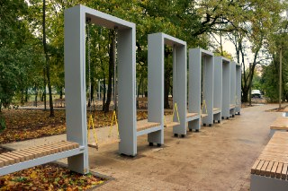
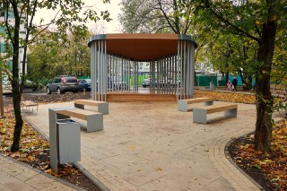
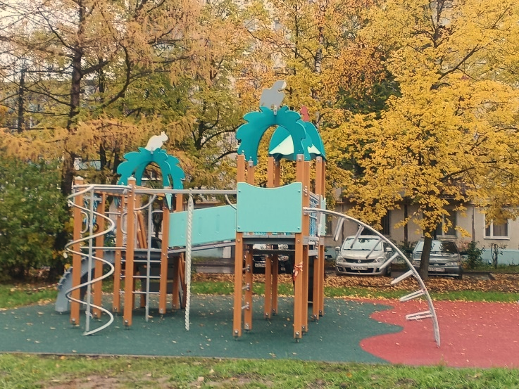
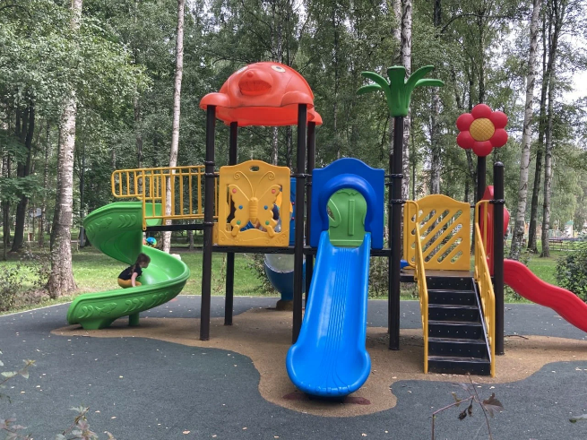
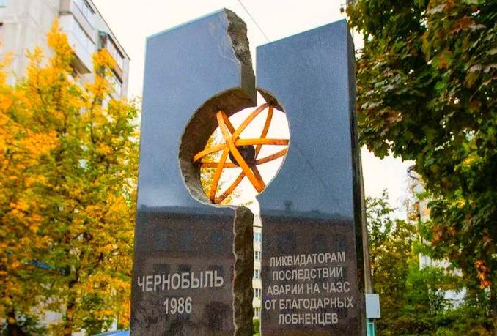
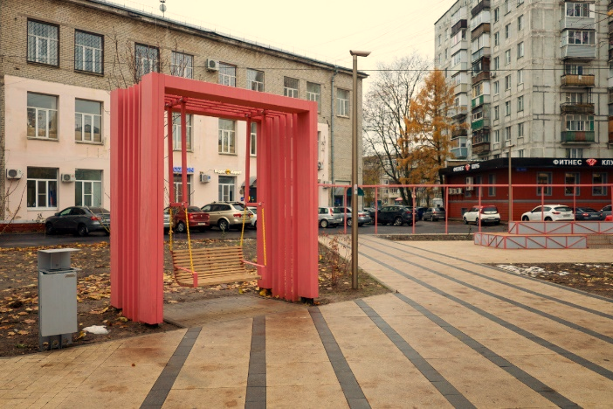
КОМПЛЕКСНОЕ БЛАГОУСТРОЙСТВО 2023 год
Согласно нормативным и законодательным документам Московской области, в городском округе Лобня были благоустроены 12 дворовых территорий
В городском округе Лобня были благоустроены 2 сквера

Slide 56
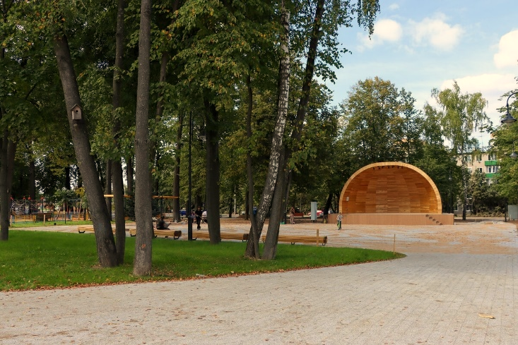
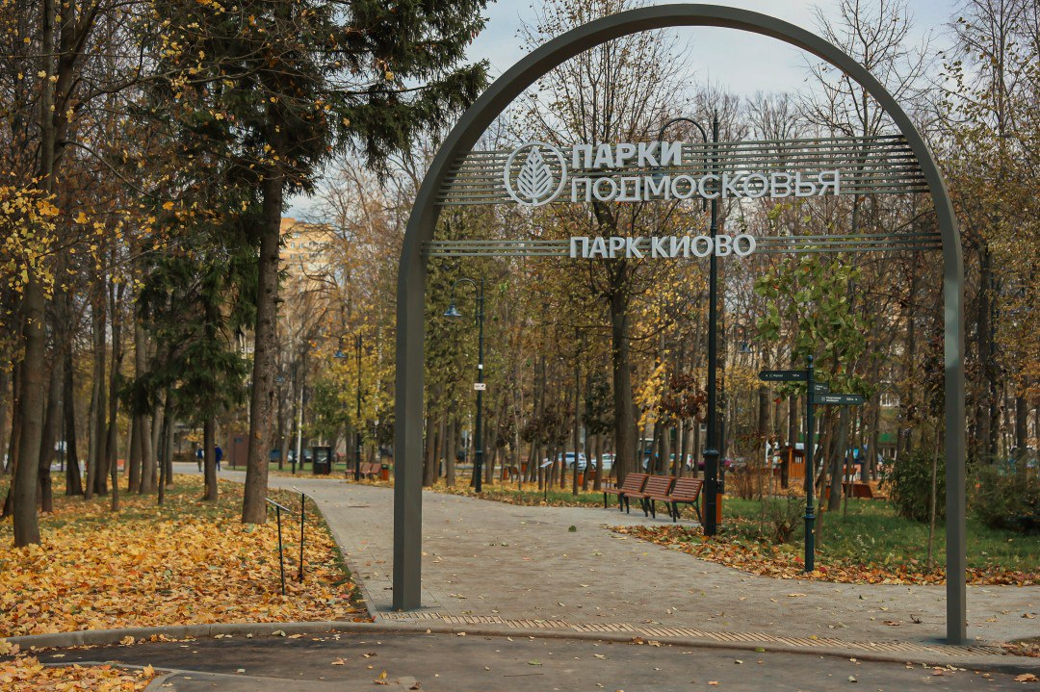
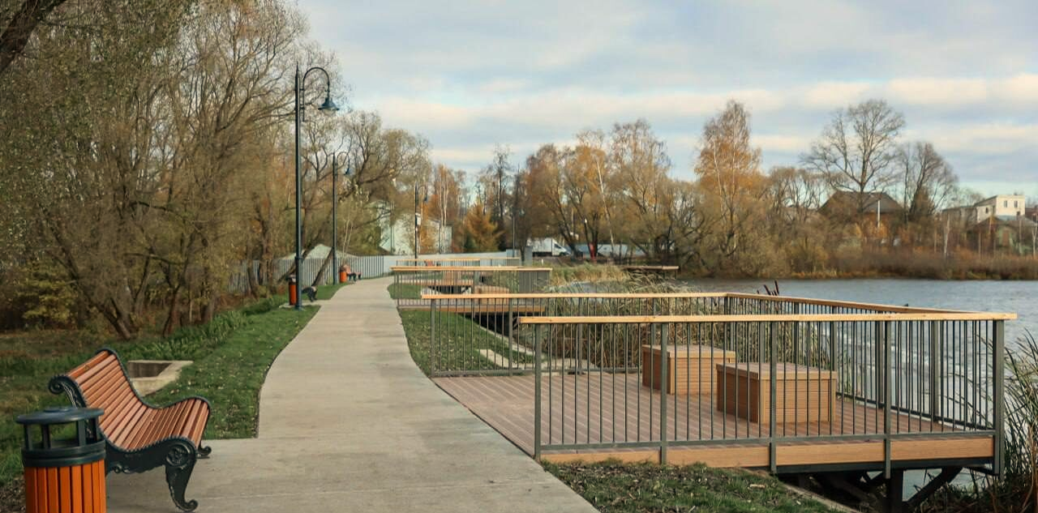
В 2023 году в рамках реализации мероприятий по благоустройству территорий за счет средств резервного фонда Правительства Российской Федерации начались работы по благоустройству парка у озера Киово городского округа Лобня.

Slide 57
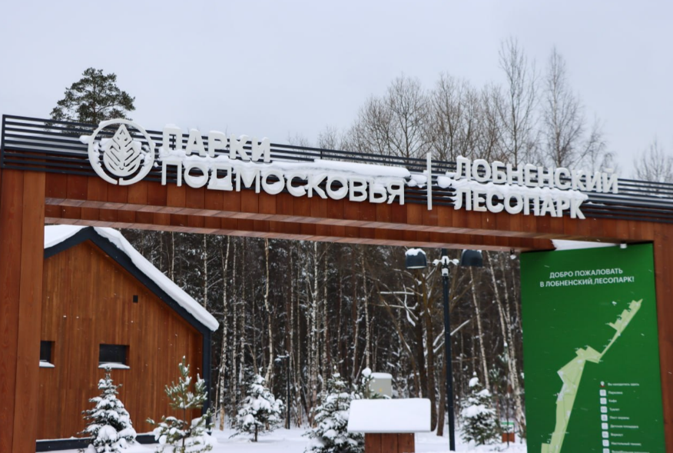
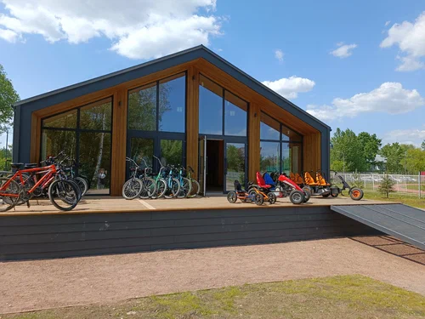
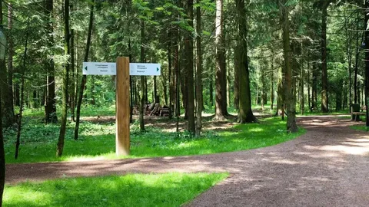
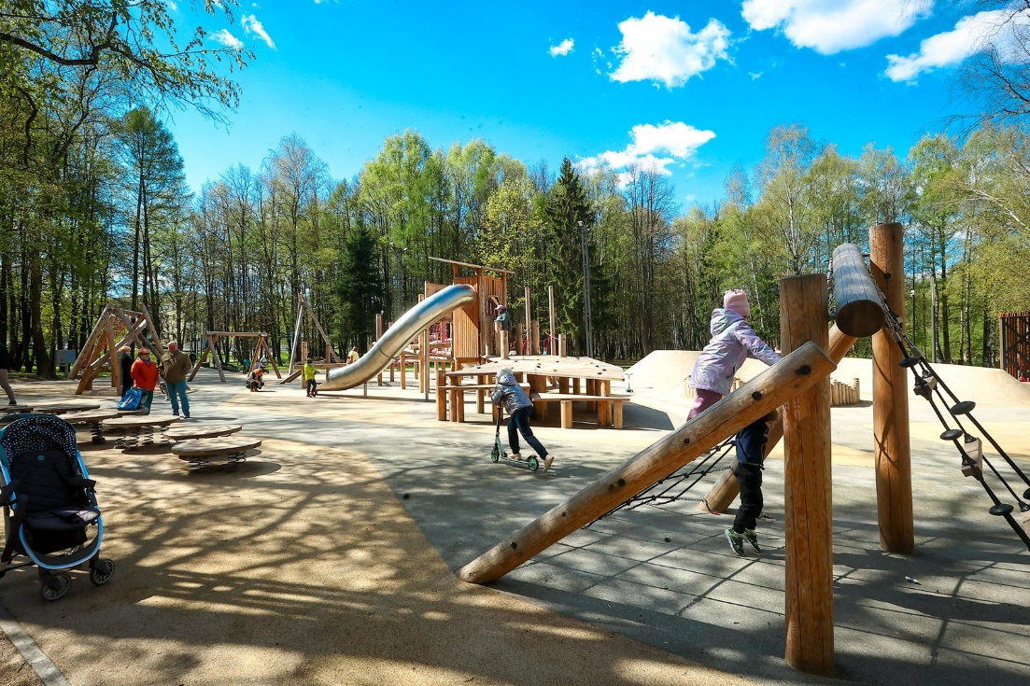
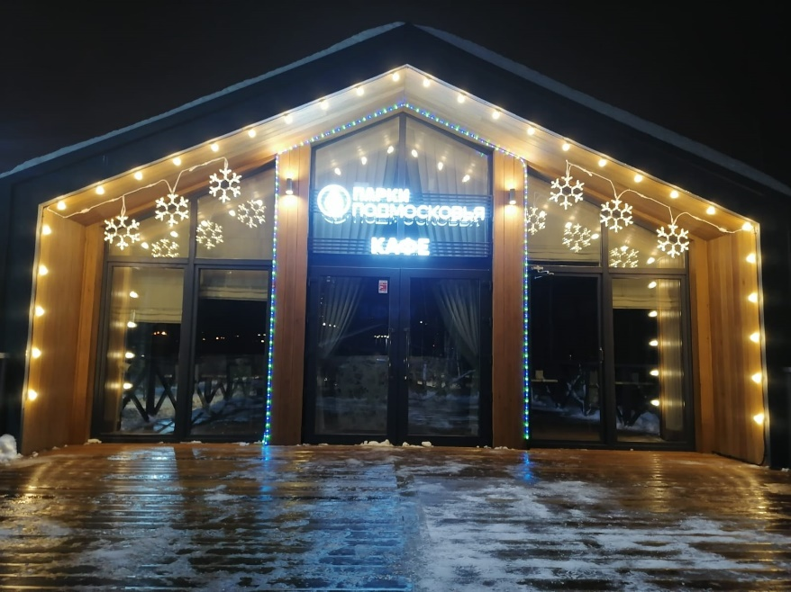
В 2023 году закончены работы по благоустройству Лобненского лесопарка

Slide 58
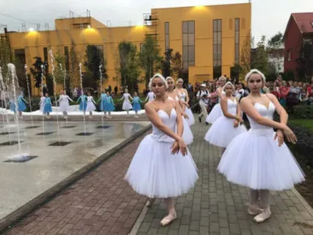
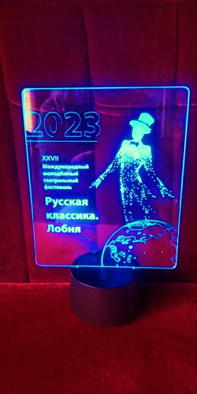
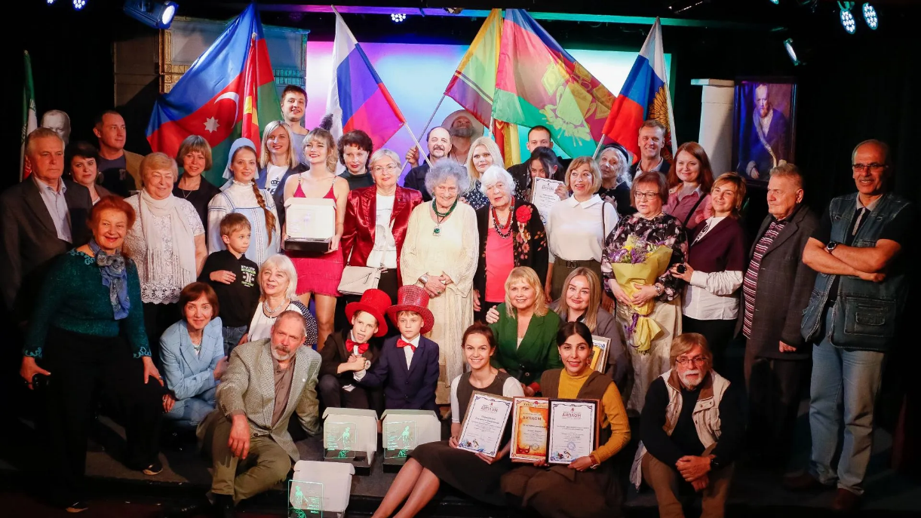
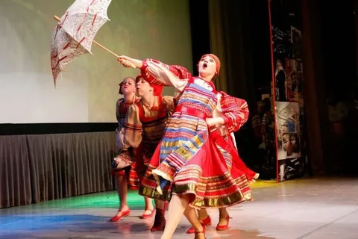
В 2023 году на проведение городских праздничных мероприятий и фестивалей направлено 2 349,04297 тыс. рублей.
В городском округе Лобня проходил XXVII Международный театральный фестиваль «Русская классика. Лобня-2023»
На поддержку творческой деятельности театров направлено 43 235,19055 тыс. рублей

Slide 59
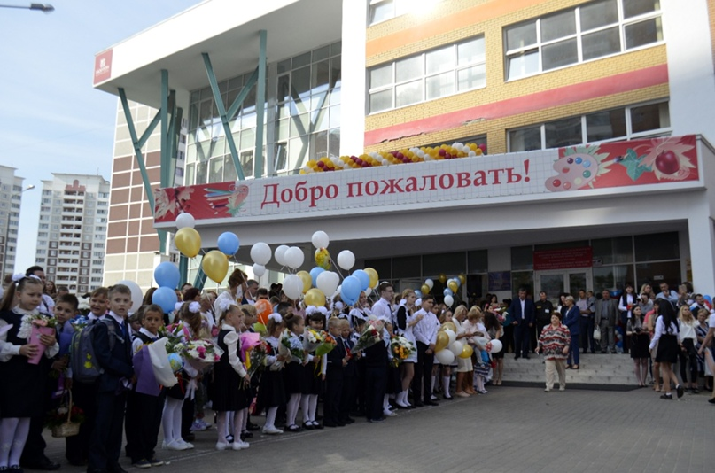
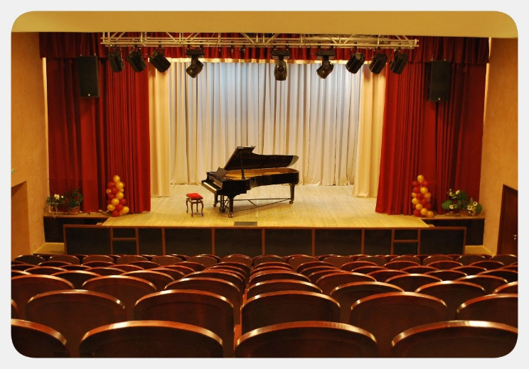
Образование
Расходы на образование в 2023 году составили сумму в размере 4 104 340,96475 тыс. руб.
Оказание услуг в сфере образования осуществляют
13 общеобразовательных учреждений
3 учреждения дополнительного образования
1 учреждение молодежной политики

Slide 60
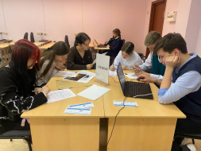
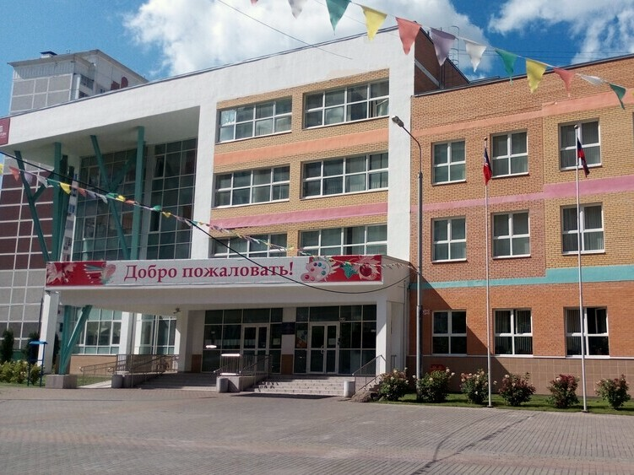
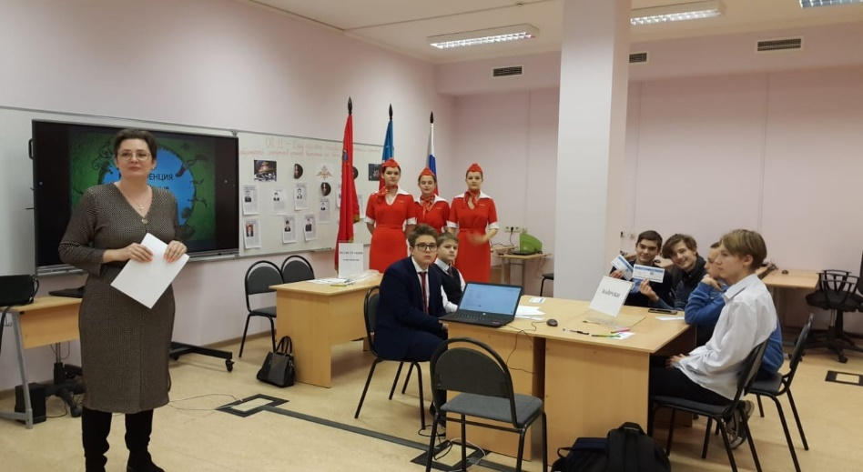
2023 год объявлен в России Годом педагога и наставника.
В этом году ряды Лобненских педагогов пополнились на 18 учителей.
В городском округе Лобня на базе школы № 10 состоялась
игра -конференция «Глобальные проблемы человечества»,
в которой приняли участие учащиеся 7-9-х классов.

Slide 61
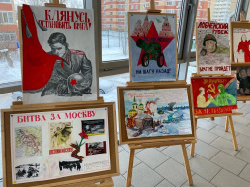
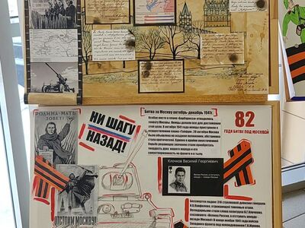
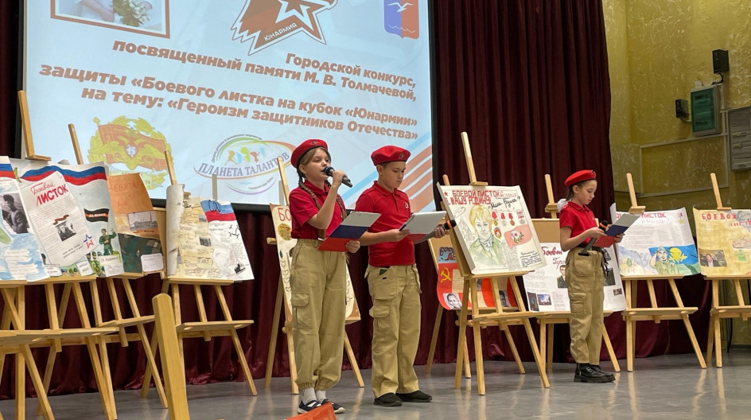
В городском округе Лобня уделяется большое внимание развитию сферы дополнительного образования. Здесь работают бесплатные секции и кружки разнообразной направленности.
Они организованы как на базе общеобразовательных школ, так и в других бюджетных организациях.
Во Дворце творчества «Планета талантов» города Лобня состоялся финал ежегодной городской выставки-конкурса плакатов среди юнармейских отрядов городского округа.
Она была посвящена 82-й годовщине контрнаступления советских войск против немецко-фашистских захватчиков в битве под Москвой.

Slide 62
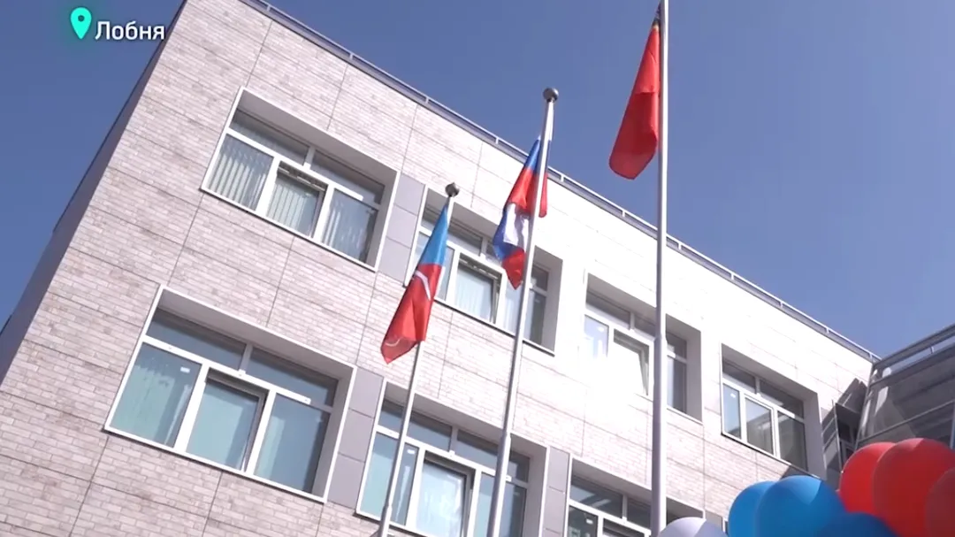
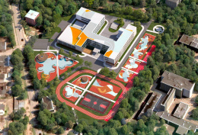
Школа № 7 открылась после реконструкции в городском округе Лобня.
Капитальный ремонт сделали за полгода. Строители обновили фасад, заменили системы водоснабжения, водоотведения и электроснабжения, двери, окна, установили новую пожарную сигнализацию, выполнили внутреннюю отделку, благоустроили территорию. В школе установлено новое оборудование и мебель.

Slide 63
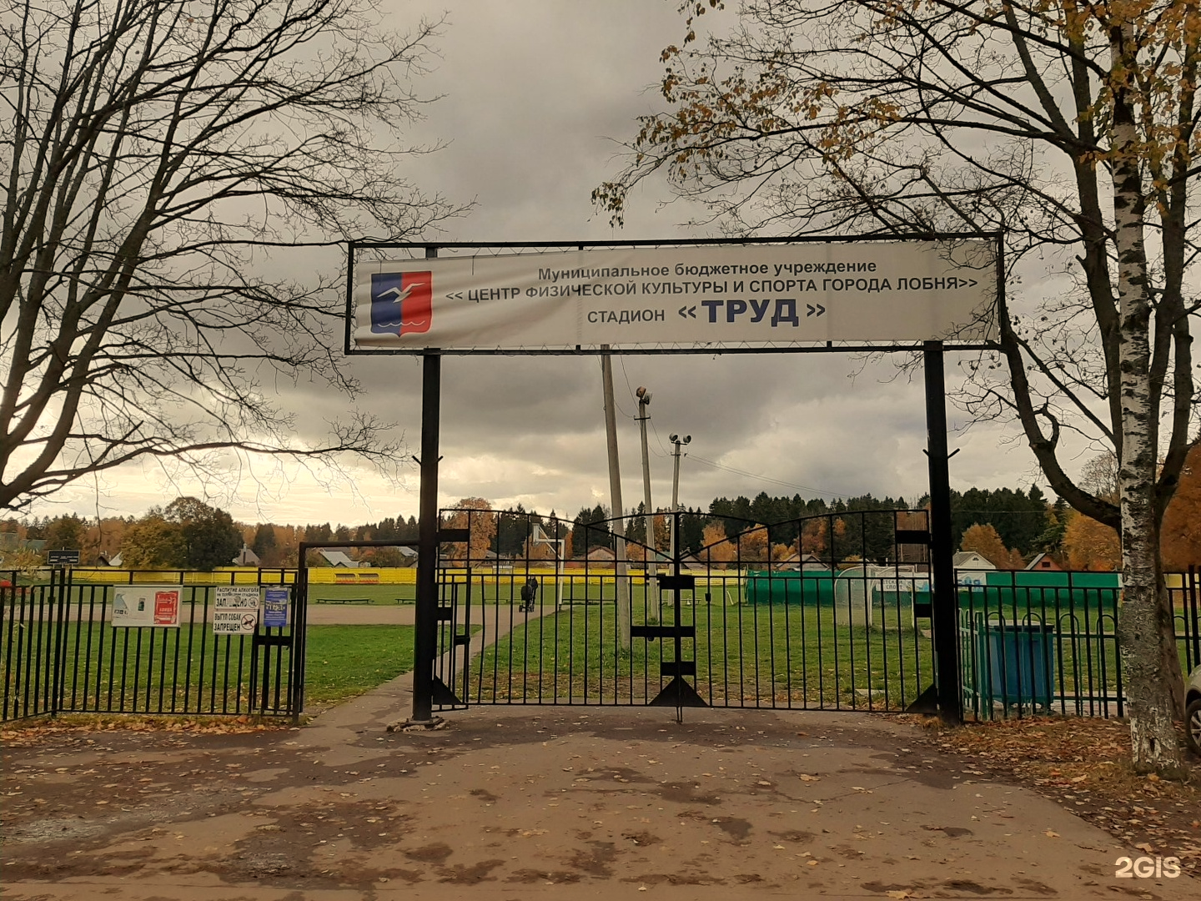
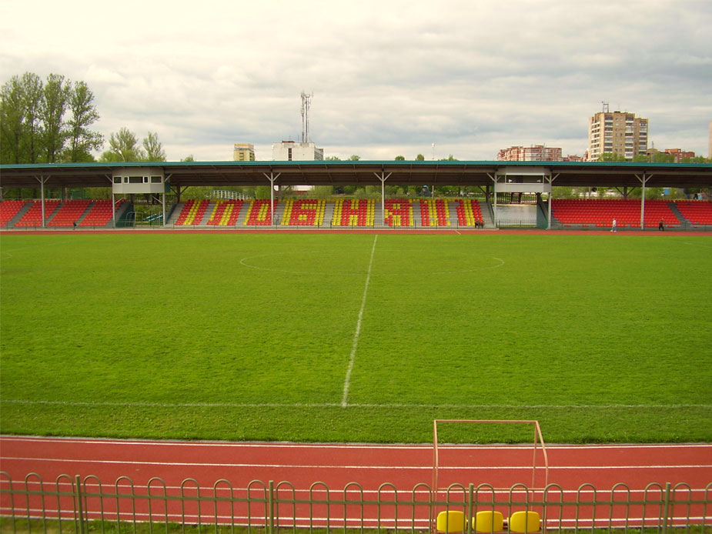
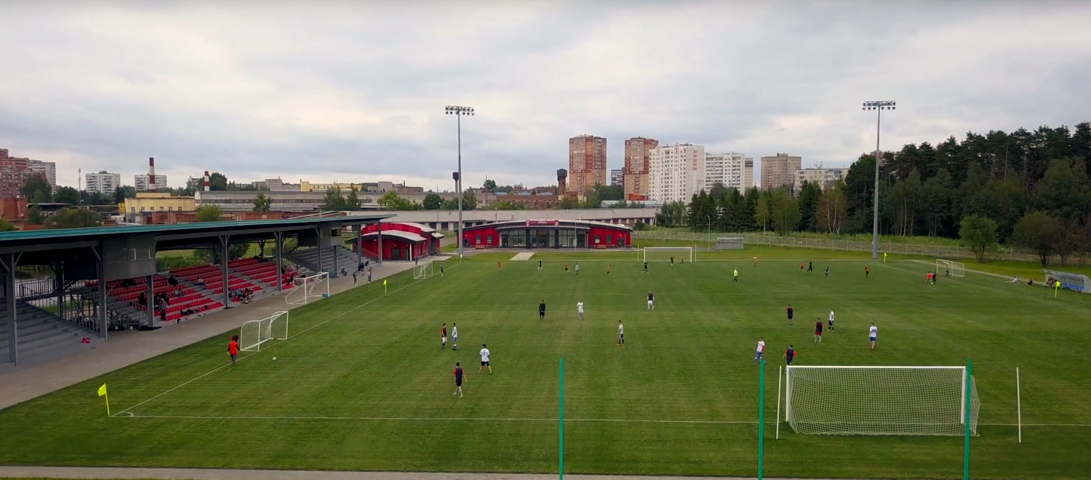
В 2023 году завершена реконструкция стадиона «Труд». На футбольном поле уложен искусственный газон, выровнены беговые дорожки, установлены новые отапливаемые раздевалки, трибуны и скамейки запасных, смонтировано освещение.

Slide 64
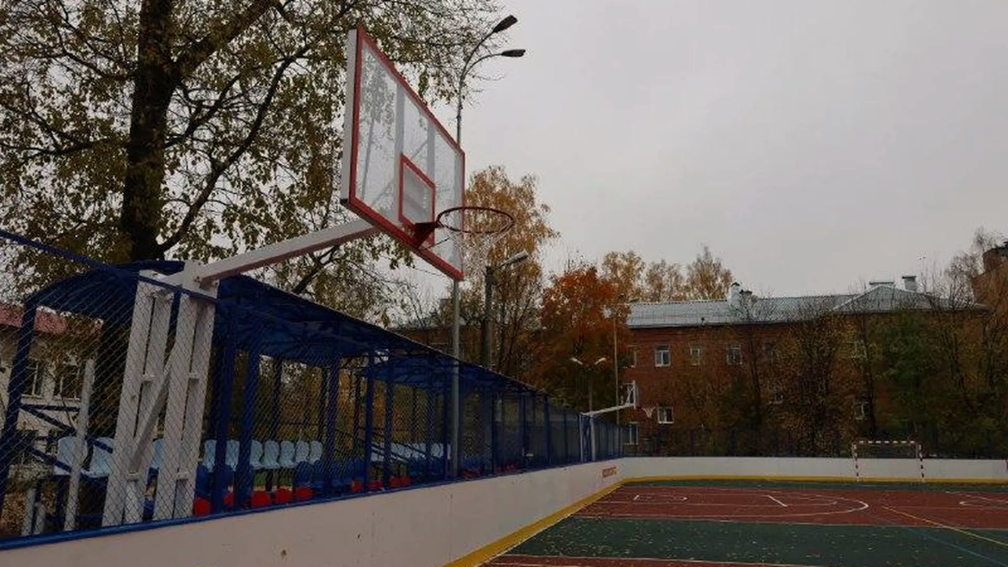
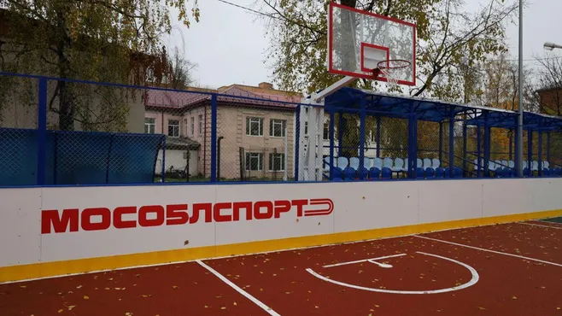
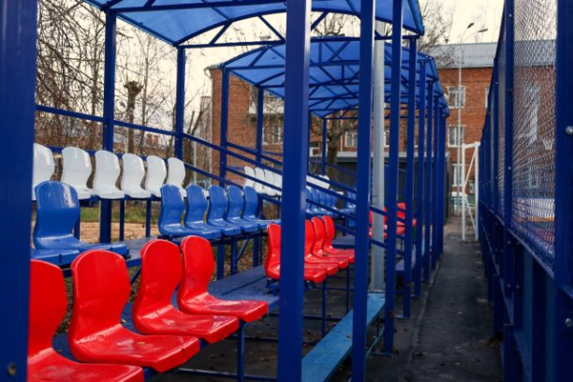
На территории спортивной школы «Академия спорта» установлена многофункциональная площадка по программе губернатора Московской области. На ней можно будет не только проводить занятия секций Академии, воспользоваться инфраструктурой площадки смогут все желающие.

Slide 65
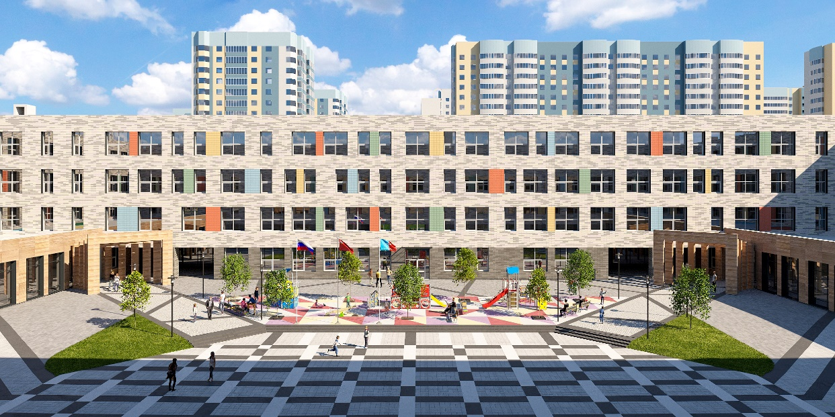
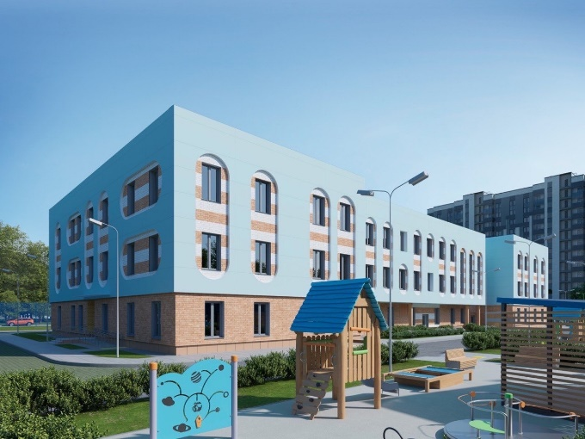
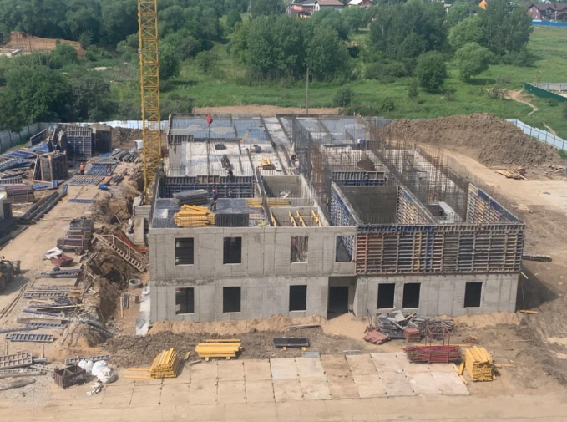
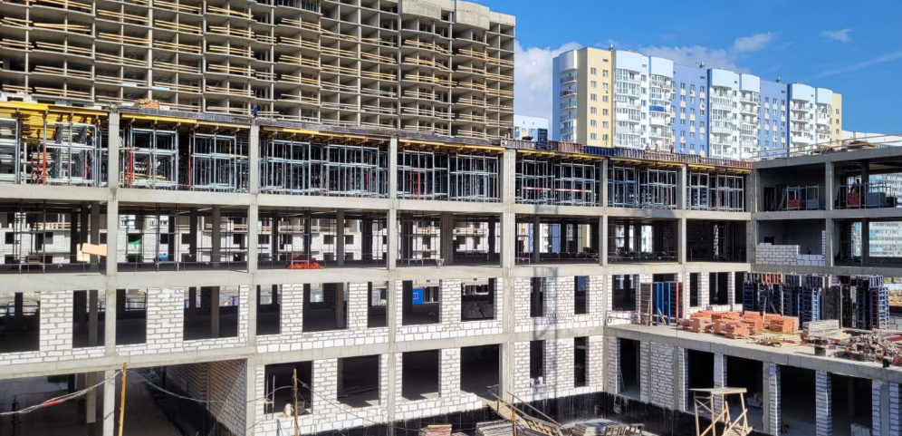
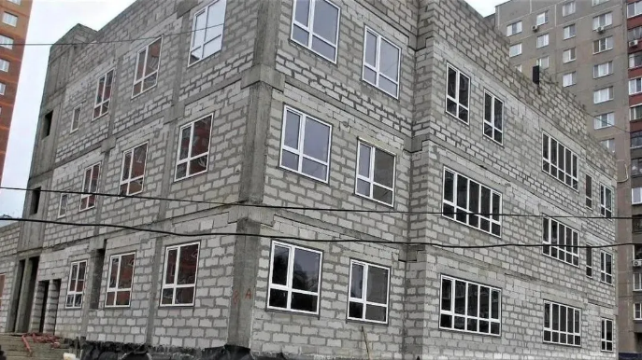
Строительство объектов социальной инфраструктуры
Строительство школы на 2200 мест по адресу: Московская область, г.Лобня, мкр.Катюшки (север)
Строительство детского сада на 330 мест по адресу: Московская область, г.о. Лобня, мкр. Катюшки (Север)
Завершение строительства зданий Детского садика на 100 мест по адресу:
Московская область, г.о. Лобня, ул. Борисова, д.22

Slide 66
Информация о расходах бюджета в разрезе муниципальных программ с указанием достигнутых и плановых целевых показателей программ
Показатели муниципальных программ | Единица измерения | Планируемое значение показателя | Достигнутое значение показателя | % исполнения планируемого значения
Муниципальная программа «Здравоохранение» на 2023-2027 годы
Диспансеризация взрослого населения Московской области (Доля взрослого населения, прошедшего диспансеризацию, от общего числа взрослого населения) | процент | 100 | 100 | 100
Жилье – медикам, нуждающихся в обеспечении жильем | процент | 100 | 100 | 100

Slide 67
Информация о расходах бюджета в разрезе муниципальных программ с указанием достигнутых и плановых целевых показателей программ
Показатели муниципальных программ | Единица измерения | Планируемое значение показателя | Достигнутое значение показателя | % исполнения планируемого значения
Муниципальная программа «Культура» на 2023-2027 годы
Цифровизация музейных фондов | единица | 90 | 0 | 0
Обеспечение роста числа пользователей муниципальных библиотек Московской области | человек | 16537 | 9123 | 55,1
Количество посещений организаций культуры по отношению к уровню 2017 года (в части посещений библиотек) | единица | 86000 | 105785 | 123
Количество переоснащенных муниципальных библиотек по модельному стандарту | человек | 0 | 0 | 0
Число посещений культурных мероприятий | тыс. единиц | 435.164 | 435.164 | 100
Количество граждан, принимающих участие в добровольческой деятельности | единица | 61 | 61 | 100
Число посещений театров малых городов | единица | 153/213 | 153/213 | 100
Количество созданных (реконструированных) и капитально отремонтированных объектов организаций культуры | единица | 0 | 0 | 0
Количество организаций культуры, получивших современное оборудование | единица | 0 | 0 | 0

Slide 68
Информация о расходах бюджета в разрезе муниципальных программ с указанием достигнутых и плановых целевых показателей программ
Показатели муниципальных программ | Единица измерения | Планируемое значение показателя | Достигнутое значение показателя | % исполнения планируемого значения
Муниципальная программа «Культура» на 2023-2027 годы
Доля приоритетных объектов, доступных для инвалидов и других маломобильных групп населения в сфере культуры и дополнительного образования сферы культуры, в общем количестве приоритетных объектов в сфере культуры и дополнительного образования сферы культуры в Московской области | процент | 50 | 0 | 0
Доля детей в возрасте от 5 до 18 лет, охваченных дополнительным образованием сферы культуры | процент | 5,5 | 5.5 | 100
Доля детей, осваивающих дополнительные предпрофессиональные программы в области искусств за счет бюджетных средств от общего количества обучающихся в детских школах искусств за счет бюджетных средств | процент | 2,4 | 2.4 | 100
Количество оснащенных образовательных учреждений в сфере культуры (детских школ искусств по видам искусств) музыкальными инструментами, оборудованием и учебными материалами | единица | 1 | 1 | 1

Slide 69
Информация о расходах бюджета в разрезе муниципальных программ с указанием достигнутых и плановых целевых показателей программ
Показатели муниципальных программ | Единица измерения | Планируемое значение показателя | Достигнутое значение показателя | % исполнения планируемого значения
Муниципальная программа «Образование» на 2023-2027 годы
Доступность дошкольного образования для детей в возрасте до 3-х лет | процент | 100 | 100 | 100
Отношение средней заработной платы педагогических работников дошкольных образовательных организаций к средней заработной плате в общеобразовательных организациях в Московской области | процент | 100 | 101,58 | 101,58
Отношение средней заработной платы педагогических работников общеобразовательных организаций общего образования к среднемесячному доходу от трудовой деятельности | процент | 117,2 | 107,03 | 107,03
Доля выпускников текущего года, набравших 250 баллов и более по 3 предметам, к общему количеству выпускников текущего года, сдававших ЕГЭ по 3 и более предметам | процент | 15,3 | 9,27 | 60,6
Доля обучающихся, получающих начальное общее образование в государственных и муниципальных образовательных организациях, получающих бесплатное горячее питание, к общему количеству обучающихся, получающих начальное общее образование в государственных и муниципальных образовательных организациях» | процент | 100 | 100 | 100
Количество объектов, в которых в полном объеме выполнены мероприятия по капитальному ремонту общеобразовательных организаций | единица | 0 | 1 | 100
Доля детей-инвалидов в возрасте от 1,5 года до 7 лет, охваченных дошкольным образованием, в общей численности детей-инвалидов такого возраста | процент | 100 | 100 | 100

Slide 70
Информация о расходах бюджета в разрезе муниципальных программ с указанием достигнутых и плановых целевых показателей программ
Показатели муниципальных программ | Единица измерения | Планируемое значение показателя | Достигнутое значение показателя | % исполнения планируемого значения
Муниципальная программа «Образование» на 2023-2027 годы
Доля детей-инвалидов, которым созданы условия для получения качественного начального общего, основного общего, среднего общего образования, в общей численности детей- инвалидов школьного возраста | процент | 100 | 100 | 100
Количество отремонтированных общеобразовательных организаций | штук | 1 | 1 | 100
Отношение средней заработной платы педагогических работников организаций дополнительного образования детей к средней заработной плате учителей в Московской области | процент | 100 | 100,59 | 100,59
Доля детей в возрасте от 5 до 18 лет, охваченных дополнительным образованием | процент | 65 | 65 | 100
Доля детей-инвалидов в возрасте от 5 до 18 лет, получающих дополнительное образование, в общей численности детей-инвалидов такого возраста | процент | 100 | 100 | 100
Доступность дошкольного образования для детей в возрасте от 3 до 7 лет | процент | 100 | 100 | 100
Отношение средней заработной платы педагогических работников организаций дополнительного образования детей к средней заработной плате учителей в Московской области | процент | 100 | 100,59 | 100,59

Slide 71
Информация о расходах бюджета в разрезе муниципальных программ с указанием достигнутых и плановых целевых показателей программ
Показатели муниципальных программ | Единица измерения | Планируемое значение показателя | Достигнутое значение показателя | % исполнения планируемого значения
Муниципальная программа «Социальная защита населения» на 2023-2027 годы
Увеличение числа граждан старшего возраста, ведущих активный образ жизни | человек | 2858 | 2860 | 100,1
Доля граждан, получивших меры социальной поддержки и социальную помощь | процент | 100 | 100 | 100
Количество граждан, участвующих в городских социально значимых мероприятиях | человек | 600 | 600 | 100
Доля муниципальных служащих, вышедших на пенсию и получающих пенсию за выслугу лет | процент | 100 | 100 | 100
Доля детей, охваченных отдыхом и оздоровлением, в общей численности детей в возрасте от 7 до 15 лет, подлежащих оздоровлению | процент | 83,54 | 83,54 | 100
Доля детей, находящихся в трудной жизненной ситуации, охваченных отдыхом и оздоровлением, в общей численности детей в возрасте от 7 до 15 лет, находящихся в трудной жизненной ситуации, подлежащих оздоровлению | процент | 56,5 | 60,21 | 106,6

Slide 72
Информация о расходах бюджета в разрезе муниципальных программ с указанием достигнутых и плановых целевых показателей программ
Показатели муниципальных программ | Единица измерения | Планируемое значение показателя | Достигнутое значение показателя | % исполнения планируемого значения
Муниципальная программа «Социальная защита населения» на 2023-2027 годы
Количество СО НКО, которым оказана поддержка органами местного самоуправления | единиц | 12 | 12 | 100
Органами местного самоуправления оказана финансовая поддержка СО НКО | единиц | 4 | 4 | 100
Органами местного самоуправления оказана имущественная поддержка СО НКО | единиц | 8 | 8 | 100
Органами местного самоуправления предоставлены площади на льготных условиях или в безвозмездное пользование СО НКО | кв. метров | 555,8 | 555,8 | 100
Органами местного самоуправления оказана консультационная поддержка СО НКО | единиц | 12 | 12 | 100
Граждане приняли участие в просветительских мероприятиях по вопросам деятельности СО НКО | человек | 180 | 180 | 100
Органами местного самоуправления проведены просветительские мероприятия по вопросам деятельности СО НКО | единиц | 4 | 4 | 100
Доля доступных для инвалидов и других маломобильных групп населения муниципальных объектов инфраструктуры в общем количестве муниципальных объектов | процент | 81,8 | 81,8 | 100

Slide 73
Информация о расходах бюджета в разрезе муниципальных программ с указанием достигнутых и плановых целевых показателей программ
Показатели муниципальных программ | Единица измерения | Планируемое значение показателя | Достигнутое значение показателя | % исполнения планируемого значения
Муниципальная программа «Спорт» на 2023-2027 годы
Доля граждан, систематически занимающихся физической культурой и спортом | процент | 57,1 | 57,1 | 100
Уровень обеспеченности граждан спортивными сооружениями исходя из единовременной пропускной способности объектов спорта | процент | 31,6 | 32 | 101,3
Доля жителей Московской области, выполнивших нормативы испытаний (тестов) Всероссийского комплекса «Готов к труду и обороне» (ГТО), в общей численности населения, принявшего участие в испытаниях (тестах) | процент | 31,3 | 31,5 | 100,6
Доля лиц с ограниченными возможностями здоровья и инвалидов, систематически занимающихся физической культурой и спортом, в общей численности указанной категории населения, проживающего в Московской области, не имеющего противопоказаний для занятий физической культурой и спортом | процент | 16,5 | 16,1 | 100
Эффективность использования существующих объектов спорта (отношение фактической посещаемости к нормативной пропускной способности) | процент | 100 | 100 | 100
Сохранена сеть организаций, реализующих дополнительные образовательные программы спортивной подготовки, в ведении органов управления в сфере физической культуры и спорт | процент | 100 | 100 | 100

Slide 74
Информация о расходах бюджета в разрезе муниципальных программ с указанием достигнутых и плановых целевых показателей программ
Показатели муниципальных программ | Единица измерения | Планируемое значение показателя | Достигнутое значение показателя | % исполнения планируемого значения
Муниципальная программа «Развитие сельского хозяйства» на 2023-2027 годы
Площадь земель, обработанных от борщевика Сосновского | гектар | 19,25 | 19,25 | 100
Количество отловленных собак без владельцев | единиц | 65 | 27 | 41,5

Slide 75
Информация о расходах бюджета в разрезе муниципальных программ с указанием достигнутых и плановых целевых показателей программ
Показатели муниципальных программ | Единица измерения | Планируемое значение показателя | Достигнутое значение показателя | % исполнения планируемого значения
Муниципальная программа «Экология и окружающая среда» на 2023-2027 годы
Количество проведенных исследований состояния окружающей среды | единица | 2 | 0 | 0
Количество проведенных экологических мероприятий | единица | 96 | 98 | 102,1
Численность населения, участвующего в мероприятиях по формированию экологической культуры и образования населения в сфере защиты окружающей среды | человек | 2000 | 1960 | 98
Количество водных объектов, на которых выполнены комплексы мероприятий по ликвидации последствий засорения | шт | 7 | 3 | 42,9
Количество прудов, подлежащая очистке | шт | 3 | 3 | 100
Предотвращённый ущерб по результатам проведённой реконструкции гидротехнических сооружений, находящихся в муниципальной собственности | тыс. руб. | 0 | 0 | 0
Доля ликвидированных отходов, на лесных участках в составе земель лесного фонда, не предоставленных гражданам и юридическим лицам, в общем объеме обнаруженных отходов | процент | 100 | 100 | 100
Доля ликвидированных несанкционированных свалок | процент | 100 | 100 | 100

Slide 76
Информация о расходах бюджета в разрезе муниципальных программ с указанием достигнутых и плановых целевых показателей программ
Показатели муниципальных программ | Единица измерения | Планируемое значение показателя |  | Достигнутое значение показателя | % исполнения планируемого значения
Муниципальная программа «Безопасность и обеспечение безопасности жизнедеятельности населения» на 2023-2027 годы
Снижение общего количества преступлений, совершенных на территории муниципального образования, не менее чем на 3 % ежегодно | количество преступлений, динамика в % |  | 848 | 845 | 99,6
Увеличение доли социально значимых объектов (учреждений), оборудованных в целях антитеррористической защищенности средствами безопасности | процент |  | 78,4 | 78,4 | 100
Увеличение общего количества видеокамер, введенных в эксплуатацию в систему технологического обеспечения региональной общественной безопасности и оперативного управления «Безопасный регион», не менее чем на 5 % ежегодно | единицы |  | 1006 | 1134 | 112,7
Снижение уровня вовлеченности населения в незаконный оборот наркотиков на 100 тыс. населения | человек на 100 тыс. населения |  | 87,1 | 87,8 | 100,8
Снижение уровня криминогенности наркомании на 100 тыс. человек | человек на 100 тыс. населения |  | 59 | 58,9 | 99,8
Доля кладбищ, соответствующих требованиям Регионального стандарта | процент |  | 100 | 66,67 | 66,67
Сокращение среднего времени совместного реагирования нескольких экстренных оперативных служб на обращения населения по единому номеру «112» на территории муниципального образования Московской области | минуты |  | 4 | 0 | 0

Slide 77
Информация о расходах бюджета в разрезе муниципальных программ с указанием достигнутых и плановых целевых показателей программ
Показатели муниципальных программ | Единица измерения | Планируемое значение показателя | Достигнутое значение показателя | % исполнения планируемого значения
Муниципальная программа «Безопасность и обеспечение безопасности жизнедеятельности населения» на 2023-2027 годы
Укомплектованность резервного фонда материальных ресурсов для ликвидации чрезвычайных ситуаций муниципального характер | процент | 61 | 0 | 0
Доля населения, проживающего или осуществляющего хозяйственную деятельность в границах зоны действия технических средств оповещения (электрических, электронных сирен и мощных акустических системам) муниципальной автоматизированной системы централизованного оповещения | процент | 50 | 50 | 100
Обеспеченность населения средствами индивидуальной защиты, медицинскими средствами индивидуальной защиты | процент | 80 | 0 | 0
Обеспеченность населения защитными сооружениями гражданской обороны | процент | 16 | 0 | 0
Снижение числа погибших при пожарах | процент | 92,5 | 0 | 0
Прирост уровня безопасности людей на водных объектах, расположенных на территории Московской области | процент | 24 | 0 | 0

Slide 78
Информация о расходах бюджета в разрезе муниципальных программ с указанием достигнутых и плановых целевых показателей программ
Показатели муниципальных программ | Единица измерения | Планируемое значение показателя | Достигнутое значение показателя | % исполнения планируемого значения
Муниципальная программа «Жилище» на 2023-2027 годы
Объем жилищного строительства | млн. кв.м. | 0,013 | 0,0023 | 17,7
Количество семей, улучшивших жилищные условия | тысяча семей | 0,006 | 0,039 | 650

Slide 79
Информация о расходах бюджета в разрезе муниципальных программ с указанием достигнутых и плановых целевых показателей программ
Показатели муниципальных программ | Единица измерения | Планируемое значение показателя | Достигнутое значение показателя | % исполнения планируемого значения
Муниципальная программа «Развитие и функционирование дорожно-транспортного комплекса» на 2023-2027 годы
Доля актуальных схем теплоснабжения, водоснабжения и водоотведения, программ комплексного развития систем коммунальной инфраструктуры | процент | 100 | 33,3 | 33,3
Количество объектов теплоснабжения на территории муниципальных образований Московской области в отношении которых завершены мероприятия по реконструкции и (или) капитальному ремонту | штук | 0 | 0 | 0
Увеличение тепловой мощности | процент | 100 | 100 | 100
Количество прекращений подачи тепловой энергии | количество | 0,67 | 0,67 | 100
Доля зданий, строений, сооружений муниципальной собственности, соответствующих нормальному уровню энергетической эффективности и выше (А, B, C, D). | процент | 70 | 70 | 100
Доля зданий, строений, сооружений органов местного самоуправления и муниципальных учреждений, оснащенных приборами учета потребляемых энергетических ресурсов. | процент | 100 | 100 | 100
Бережливый учет - оснащенность многоквартирных домов общедомовыми приборами учета | процент | 71,12 | 71,12 | 100
Доля многоквартирных домов с присвоенными классами энергоэфективности | процент | 14,18 | 14,18 | 100

Slide 80
Информация о расходах бюджета в разрезе муниципальных программ с указанием достигнутых и плановых целевых показателей программ
Показатели муниципальных программ | Единица измерения | Планируемое значение показателя | Достигнутое значение показателя | % исполнения планируемого значения
Муниципальная программа «Предпринимательство» на 2023-2027 годы
Увеличение среднемесячной заработной платы работников организаций, не относящихся к субъектам малого предпринимательств | процент | 105 | 111 | 105,7
Количество созданных рабочих мест | единица | 620 | 1758 | 283,5
Объем инвестиций, привлеченных в основной капитал (без учета бюджетных инвестиций), на душу населения | тысяча рублей | 58,2 | 90,04 | 154,7
Доля достигнутых плановых значений ключевых показателей развития конкуренции на товарных рынках | процент | 100 | 100 | 100
Количество обработанных (проанализированных) результатов опросов о состоянии и развитии конкуренции на товарных рынках Московской области | единиц | 3 | 3 | 100
Доля среднесписочной численности работников (без внешних совместителей) малых и средних предприятий в среднесписочной численности работников (без внешних совместителей) всех предприятий и организаций | процент | 17,16 | 17,64 | 102,8
Число субъектов МСП в расчете на 10 тыс. человек населения. | единиц | 470,42 | 531,67 | 113
Количество вновь созданных субъектов малого и среднего бизнеса | единиц | 735 | 786 | 106,9

Slide 81
Информация о расходах бюджета в разрезе муниципальных программ с указанием достигнутых и плановых целевых показателей программ
Показатели муниципальных программ | Единица измерения | Планируемое значение показателя | Достигнутое значение показателя | % исполнения планируемого значения
Муниципальная программа «Предпринимательство» на 2023-2027 годы
Количество объектов недвижимого имущества, предоставленных субъектам малого и среднего предпринимательства и физическим лицам, не являющимся индивидуальными предпринимателями и применяющим специальный налоговый режим «налог на профессиональный доход» в рамках оказания имущественной поддержи и (или) предоставления муниципальной преференции для поддержки субъектов малого и среднего предпринимательства | единиц | 1 | 0 | 0
Обеспеченность населения площадью торговых объектов | кв. м/1000 человек | 1350 | 1350 | 100
Обеспеченность населения предприятиями общественного питания | пос. мест/1000 человек | 50 | 50 | 100
Обеспеченность населения предприятиями бытового обслуживания | раб. мест/1000 человек | 11 | 10 | 100
Доля обращений по вопросу защиты прав потребителей от общего количества поступивших обращений | процент | 20 | 20 | 100

Slide 82
Информация о расходах бюджета в разрезе муниципальных программ с указанием достигнутых и плановых целевых показателей программ
Показатели муниципальных программ | Единица измерения |  | Планируемое значение показателя | Достигнутое значение показателя | % исполнения планируемого значения
Муниципальная программа «Управление имуществом и муниципальными финансами» на 2023-2027 годы
«Эффективность работы по взысканию задолженности по арендной плате за земельные участки, государственная собственность на которые не разграничена» |  | процент | 100 | 67 | 67
«Эффективность работы по взысканию задолженности по арендной плате за муниципальное имущество и землю» |  | процент | 100 | 67 | 67
«Поступления доходов в бюджет муниципального образования от распоряжения земельными участками, государственная собственность на которые не разграничена» |  | процент | 100 | 101,92 | 101,9
«Поступления доходов в бюджет муниципального образования от распоряжения муниципальным имуществом и землей» |  | процент | 100 | 103,15 | 103,2
«Предоставление земельных участков многодетным семьям» |  | процент | 100 | 32 | 32
«Проверка использования земель» |  | процент | 100 | 50 | 50
«Доля незарегистрированных объектов недвижимого имущества, вовлеченных в налоговый оборот по результатам МЗК» |  | процент | 50 | 85 | 170
«Прирост земельного налога» |  | процент | 100 | 99,56 | 99,6
Эффективность работы по расторжению договоров аренды земельных участков и размещению на Инвестиционном портале Московской области |  | балл | 1 | 0 | 0
«Доля проведенных аукционов на право заключения договоров аренды земельных участков для субъектов малого и среднего предпринимательства к общему количеству таких торгов |  | процент | 20 | 0 | 0
Отношение объема обслуживания муниципального долга к общему годовому объему доходов (без учета объема безвозмездных поступлений) бюджет |  | процент | 1,74 | 0,22 | 12,6

Slide 83
Информация о расходах бюджета в разрезе муниципальных программ с указанием достигнутых и плановых целевых показателей программ
Показатели муниципальных программ | Единица измерения | Планируемое значение показателя | Достигнутое значение показателя | % исполнения планируемого значения
Муниципальная программа «Развитие институтов гражданского общества, повышение эффективности местного самоуправления и реализации молодежной политики» на 2023-2027 годы
Информирование населения в средствах массовой информации и социальных сетях | процент | 110 | 110 | 100
Наличие незаконных рекламных конструкций, установленных на территории муниципального образования | процент | 0 | 0 | 100
Доля молодежи, задействованной в мероприятиях по вовлечению в творческую деятельность | процент | 42 | 45 | 107,1
Общая численность граждан Российской Федерации, вовлеченных центрами (сообществами, объединениями) поддержки добровольчества (волонтерства) на базе образовательных организаций, некоммерческих организаций, государственных и муниципальных учреждений, в добровольческую (волонтерскую) деятельность | млн. чел. | 0,012876 | 0,013632 | 105,9
Муниципальная программа «Развитие и функционирование дорожно-транспортного комплекса» на 2023-2027 годы
Обеспечение выполнения транспортной работы в соответствии с заключенными контрактами | процент | 90 | 90 | 100
Доля автомобильных дорог местного значения, соответствующих нормативным требованиям | процент | 75 | 75 | 100
Количество погибших в дорожно-транспортных происшествиях | человек на 100 тыс. населения | 1 | 0 | 0

Slide 84
Информация о расходах бюджета в разрезе муниципальных программ с указанием достигнутых и плановых целевых показателей программ
Показатели муниципальных программ | Единица измерения | Планируемое значение показателя | Достигнутое значение показателя | % исполнения планируемого значения
Муниципальная программа «Цифровое муниципальное образование» на 2023-2027 годы
Доля работников ОМСУ муниципального образования Московской области, обеспеченных средствами электронной подписи в соответствии с установленными требованиями | процент | 100 | 100 | 100
Доля электронного юридически значимого документооборота в органах местного самоуправления и подведомственных им учреждениях в Московской области | процент | 100 | 96 | 96
Доля муниципальных (государственных) услуг, предоставленных без нарушения регламентного срока при оказании услуг в электронном виде на региональном портале государственных услуг | процент | 98 | 99,77 | 101,8
Доля обращений за получением муниципальных (государственных) услуг в электронном виде с использованием РПГУ без необходимости личного посещения органов местного самоуправления и МФЦ от общего количества таких услуг | процент | 95,6 | 100 | 104,6
Быстро/качественно решаем - Доля сообщений, отправленных на портал «Добродел» пользователями с подтвержденной учётной записью ЕСИА, которые имеют признак повторной отправки, повторного переноса сроков решения, нарушения срока предоставления ответа | процент | 1 | 0 | 0
Уровень удовлетворенности граждан качеством предоставления государственных и муниципальных услуг | процент | 96,82 | 95,8 | 98,9
Доля рабочих мест, обеспеченных необходимым компьютерным оборудованием и услугами связи в соответствии с требованиями нормативных правовых актов Московской области | процент | 100 | 100 | 100

Slide 85
Информация о расходах бюджета в разрезе муниципальных программ с указанием достигнутых и плановых целевых показателей программ
Показатели муниципальных программ | Единица измерения | Планируемое значение показателя | Достигнутое значение показателя | % исполнения планируемого значения
Муниципальная программа «Цифровое муниципальное образование» на 2023-2027 годы
Стоимостная доля закупаемого и (или) арендуемого ОМСУ муниципального образования Московской области отечественного программного обеспечения | процент | 75 | 100 | 133,3
Увеличение доли защищенных по требованиям безопасности информации информационных систем, используемых ОМСУ муниципального образования Московской области, в соответствии с категорией обрабатываемой информации, а также персональных компьютеров, используемых на рабочих местах работников, обеспеченных антивирусным программным обеспечением с регулярным обновлением соответствующих | процент | 100 | 100 | 100
Образовательные организации обеспечены материально-технической базой для внедрения цифровой образовательной среды | единица | 0 | 0 | 100
Доля архивных документов, хранящихся в муниципальном архиве в нормативных условиях, обеспечивающих их постоянное (вечное) и долговременное хранение, в общем количестве документов в муниципальном архиве | процент | 100 | 100 | 100
Доля архивных фондов муниципального архива, внесенных в общеотраслевую базу данных «Архивный фонд», от общего количества архивных фондов, хранящихся в муниципальном архиве | процент | 100 | 100 | 100
Доля архивных документов, переведенных в электронно-цифровую форму, от общего количества документов, находящихся на хранения в муниципальном архиве муниципального образования | процент | 2,3 | 3,47 | 150,9

Slide 86
Информация о расходах бюджета в разрезе муниципальных программ с указанием достигнутых и плановых целевых показателей программ
Показатели муниципальных программ | Единица измерения | Планируемое значение показателя | Достигнутое значение показателя | % исполнения планируемого значения
Муниципальная программа «Архитектура и градостроительство» на 2023-2027 годы
Обеспеченность актуальными документами территориального планирования и градостроительного зонирования городского округа Московской области | процент | 100 | 100 | 100
Муниципальная программа «Формирование современной комфортной городской среды» на 2023-2027 годы
Количество благоустроенных общественных территорий | единица | 3 | 5 | 166,67
Количество установленных детских, игровых площадок | единица | 12 | 17 | 141,67
Реализованы проекты победителей Всероссийского конкурса лучших проектов создания комфортной городской среды в малых городах и исторических поселениях | единица | 0 | 0 | 100
Количество благоустроенных дворовых территорий | единица | 6 | 4 | 66,7
Площадь устраненных дефектов асфальтового покрытия дворовых территорий, в том числе проездов на дворовые территории, в том числе внутриквартальных проездов, в рамках проведения ямочного ремонта | квадратный метр | 1469 | 2560 | 174,3
Количество созданных и отремонтированных пешеходных коммуникаций | единица | 0 | 5 | 500
Количество приобретенной коммунальной техники | квадратный метр | 0 | 0 | 100

Slide 87
Информация о расходах бюджета в разрезе муниципальных программ с указанием достигнутых и плановых целевых показателей программ
Показатели муниципальных программ | Единица измерения | Планируемое значение показателя | Достигнутое значение показателя | % исполнения планируемого значения
Муниципальная программа «Формирование современной комфортной городской среды» на 2023-2027 годы
Количество благоустроенных дворовых территорий за счет средств муниципального образования Московской области | единица | 129 | 0 | 0
Количество созданных и отремонтированных пешеходных коммуникаций за счет средств муниципального образования Московской области | единица | 0 | 0 | 100
Площадь дворовых территорий и общественных пространств, содержанных за счет бюджетных средств | квадратный метр | 0 | 0 | 100
Замена детских игровых площадок | единица | 12 | 17 | 141,67
Количество замененных неэнергоэффективных светильников наружного освещения | единица | 0 | 0 | 100
Количество установленных шкафов управления наружным освещением | единица | 0 | 0 | 100
Количество МКД, в которых проведен капитальный ремонт | единица | 53 | 9 | 16,98
Количество отремонтированных подъездов в МКД | единица | 64 | 60 | 93,75

Slide 88
Информация о расходах бюджета в разрезе муниципальных программ с указанием достигнутых и плановых целевых показателей программ
Показатели муниципальных программ | Единица измерения | Планируемое значение показателя | Достигнутое значение показателя | % исполнения планируемого значения
Муниципальная программа «Строительство объектов социальной инфраструктуры» на 2023-2027 годы
Количество введенных в эксплуатацию объектов дошкольного образования за счет бюджетных средств | единица | 0 | 0 | 100
Количество введенных в эксплуатацию объектов общего образования не вошедших в состав мероприятий регионального проекта | единица | 2 | 2 | 100
Муниципальная программа «Переселение граждан из аварийного жилищного фонда» на 2023-2027 годы
Количество квадратных метров расселенного аварийного жилищного фонда, за счет муниципальных программ | Тысяча квадратных метров | 0,13 | 0,13 | 100
Количество граждан, расселенных из аварийного жилищного фонда, за счет муниципальных программ | Тысяча человек | 0,008 | 0,012 | 150

Slide 89
Общественно-значимые объекты, реализуемые в городском округе Лобня в 2023 году
№ п/п | Наименование объекта | Источник финансирования | Сумма (тыс. руб.) |  | Ввод в эксплуатацию | Результаты от реализации проекта
 |  |  | План 2023 год | Исполнено 2023год
1 | Школа на 2200 мест по адресу: Московская область, г.о. Лобня, мкр. Катюшки | всего | 677 919,41387 | 677 919,41087 | 2024 год | Введено в эксплуатацию
 |  | бюджет МО | 450 499,65087 | 450 499,65087
 |  | бюджет города | 227 419,76300 | 227 419,76000
2 | Детский сад на 330 мест по адресу: Московская область, г.о. Лобня, мкр. Катюшки (проектно-сметные работы) | всего | 419 125,24800 | 419 125,20000 | 2024 год | Введено в эксплуатацию
 |  | бюджет МО | 363 248,31000 | 363 248,31000
 |  | бюджет города | 55 876,93800 | 55 876,89000
3 | Завершение строительства зданий Детского садика на 100 мест по адресу: Московская область, г.о. Лобня, ул.Борисова, д.22 | всего | 20 000,00000 | 20 000,00000 | 2024 год | Введено в эксплуатацию
 |  | бюджет МО | 19 000,000000 | 19 000,000000
 |  | бюджет города | 1 000,00000 | 1 000,00000
4 | Благоустройство парка у озера Киово | всего | 522 012,25000 | 492 619,56640 | 2023 год | Благоустройство общественных территорий
 |  | бюджет МО | 222 012,25000 | 196 914,72116
 |  | Бюджет ФБ | 300 000,00000 | 295 704,84524
5 | Благоустройство общественных территорий (2 сквера) | всего | 100 000,00000 | 89 307,74957 | 2023 год | Благоустройство общественных территорий
 |  | бюджет МО | 95 000,00000 | 84 842,35336
 |  | бюджет города | 5 000,00000 | 4 465,39621
6 | Благоустройство Центрального парка (в границах улиц: ул. Ленина, Букинское шоссе, ул. Промышленная, ул. Некрасова) | Всего | 62 568,67000 | 62 567,13523 | 2023 -2024 | Благоустройство общественных территорий
 |  | бюджет МО | 59 440,23000 | 59 438,77402
 | Благоустройство Лесопарковых зон | бюджет города | 3 128,44000 | 3 128,36121
7 | Проведение капитального ремонта в муниципальных общеобразовательных организациях МБОУ СОШ №7 | Всего | 687 809,86522 | 682 938,10997 | 2023 год | Введено в эксплуатацию
 |  | бюджет МО | 619 658,52800 | 614 886,89700
 |  | бюджет города | 68 151,33722 | 68 051,21297
8 | Благоустройство лесопарковых зон | бюджет города | 87 749,26000 | 87 749,26000 | 2023 год | Введено в эксплуатацию
 | ИТОГО | всего | 2 577 184,70709 | 2 532 226,43204
 |  | Бюджет ФБ | 300 000,00000 | 295 704,84524
 |  | бюджет МО | 1 828 858,96887 | 1 788 830,70641
 |  | бюджет города | 448 325,73822 | 447 690,88039

Slide 90
Расходы бюджета с учетом интересов целевых групп пользователей, на которые направлены мероприятия муниципальных программ за 2023 год
Наименование муниципальной программы | НПА, которым установлены меры соц. поддержки | Целевая группа | Наименование меры социальной поддержки | Численность, человек | Объем расходов, тыс.рублей
 |  |  |  |  | Уточненный план на 2023 год | Исполнено за 2023 год
Муниципальная программа «Социальная защита населения» | Решение Совета депутатов г.Лобня от 21.06.2001 г. №77/10 «Положение «О наградах города Лобня» (с учетом изменений и дополнений от 27.06.2002 №25/24, от 28.08.2003 №39/445,от 26.02.2004 №47/552, от 29.03.2012 №68/5) | Лица, удостоенные звания «Почетный гражданин г.Лобня» | Лекарственное обеспечение | 16 | 700,0 | 555,5
 |  |  | Предоставление льгот по оплате жилья и коммунальных услуг | 48 | 4 130,0 | 3 988,7
 | Решение Совета депутатов городского округа Лобня от 14.12.2022 №209/28 «О предоставлении мер социальной поддержки по оплате жилья и коммунальных услуг отдельным категориям граждан, проживающих в городском округе Лобня»; Постановление Главы городского округа Лобня от 30.12.2022 № 1156-ПГ «О внесении изменений в постановление Главы городского округа Лобня от 31.12.2019 № 1901 «О Порядке предоставления мер социальной поддержки по оплате жилья и коммунальных услуг отдельным категориям граждан» | Лица пенсионного возраста, имеющие в пенсионном удостоверении отметку "Ветеран труда»; лица, награжденные Знаком отличия «За заслуги перед городом Лобня»; лица, имеющие статус инвалида в соответствии с ФЗ «О социальной защите инвалидов в Российской федерации», проживающие в жилых помещениях частного жилищного фонда; граждане, подвергшиеся воздействию радиации вследствие Чернобыльской катастрофы, проживающие в жилых помещениях частного (кроме приватизированного) жилищного фонда | Предоставление льгот по оплате жилья и коммунальных услуг | 1 592 | 12 920,0 | 10 671,1
 | Решение Совета депутатов городского округа Лобня от 28.04.2020 №69/57 «О новой редакции Положения «О порядке предоставления единовременной денежной выплаты многодетной семье на территории городского округа Лобня» | Многодетные семьи, в которых не менее 3-х несовершеннолетних детей, прописанные в городском округе Лобня | Единовременная денежная выплата | 528 семей | 5 600,0 | 5 280,0
 | Распоряжения Главы городского округа Лобня | Нуждающиеся, малообеспеченные граждане (малоимущие, матери-одиночки, дети-инвалиды, участники ВОВ, граждане, оказавшиеся в трудной жизненной ситуации) | Адресная материальная помощь | 1 752 | 3 382,0 | 2 569,3
Муниципальная программа «Здравоохранение» | Постановление Главы городского округа Лобня от 26.01.2021 №52 «Об утверждении Порядка предоставления единовременной выплаты врачам-педиатрам при приеме на работу в государственные учреждения здравоохранения Московской области, расположенные на территории города» | Участковые врачи педиатры Лобненской детской городской поликлиники | Единовременная денежная выплата | 2 | 200,0 | 200,0
 | Постановление Главы городского округа Лобня от 18.05.2020 №475 «Об утверждении Порядка предоставления единовременного пособия врачам и фельдшерам, приглашенным на работу в Лобненскую подстанцию СМП ГБУЗ МО МОССМП» | Врачи и фельдшеры Лобненской подстанции СМП ГБУЗ МО МОССМП | Единовременная денежная выплата | 11 | 1 100,0 | 1 100,0
Муниципальная программа «Образование» | Постановление Администрации города Лобня от 22.06.2016 №907 «О порядке и размерах выплаты денежной компенсации за найм жилых помещений сотрудникам муниципальных учреждений» | Педагогические работники и иные категории работников муниципальных образовательных организаций городского округа Лобня, их несовершеннолетние дети | Денежная компенсация | 7 | 316,4 | 316,4
ИТОГО |  |  |  |  | 28 348,4 | 24 681,0

Slide 91
КОНТАКТНЫЕ ДАННЫЕ
Финансового управления Администрации городского округа Лобня
ГРАФИК РАБОТЫ:
Понедельник-четверг с 9⁰⁰ до 18⁰⁰ часов
Пятница с 9⁰⁰ до 16⁴⁵ часов
Суббота, воскресенье – выходной
Перерыв с 13⁰⁰ до 13⁴⁵ часов
АДРЕС: 141730, Московская область, г. Лобня, ул. Ленина, д. 7а
ТЕЛЕФОН: 8(495)577-00-07
ОФИЦИАЛЬНЫЙ САЙТ: http://лобня.рф
ЭЛЕКТРОННАЯ ПОЧТА: lobnfu@mail.ru
ГРАФИК ЛИЧНОГО ПРИЕМА ГРАЖДАН:
Начальник управления
вторник с 9⁰⁰ до 13⁰⁰ часов
Заместитель начальника управления
среда с 14⁰⁰ до 18⁰⁰ часов
Специалисты управления
понедельник-четверг с 9⁰⁰ до 13⁰⁰ часов
пятница с 9⁰⁰ до 16⁴⁵ часов

